Slide 1
数字逻辑与部件设计
2026-09-28第1-3节
2026-09-28 · 共 134 页幻灯片（iCourse 自动截图）

Slide 2
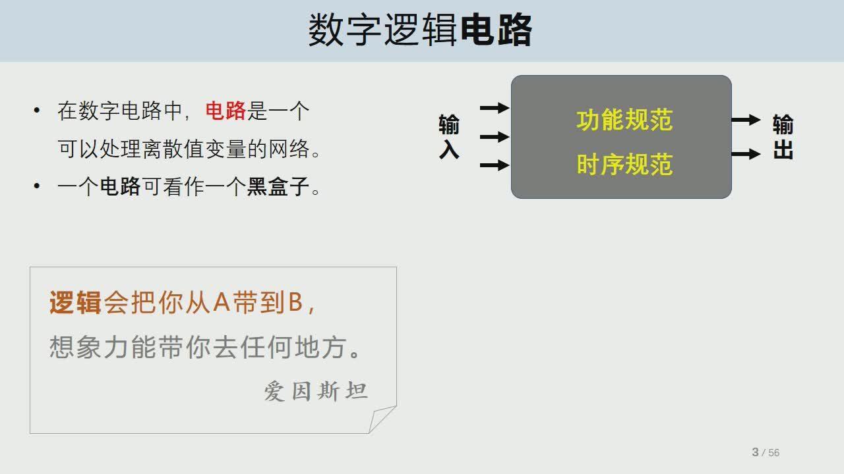
1/134 · 04:44
Notes:
数字逻辑电路
·在数字电路中，电路是一个
输入
功能规范
可以处理离散值变量的网络。
时序规范
一个电路可看作一个黑盒子。
逻辑会把你从A带到B，
想象力能带你去任何地方。
爱因斯坦

Slide 3
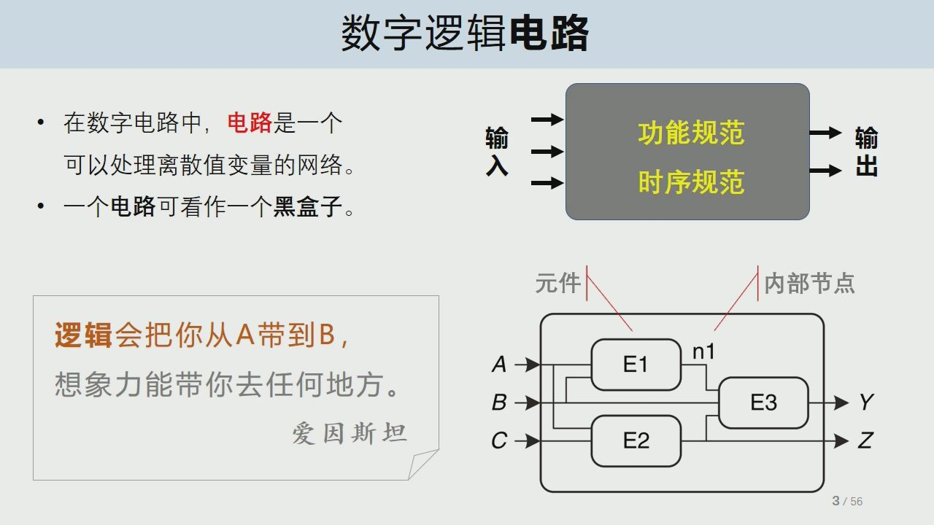
2/134 · 04:53
Notes:
数字逻辑电路
在数字电路中，电路是一个
输入
功能规范
可以处理离散值变量的网络。
时序规范
一个电路可看作一个黑盒子。
元件
内部节点
逻辑会把你从A带到B，
n1
E1
想象力能带你去任何地方。
E3
爱因斯坦
E2

Slide 4
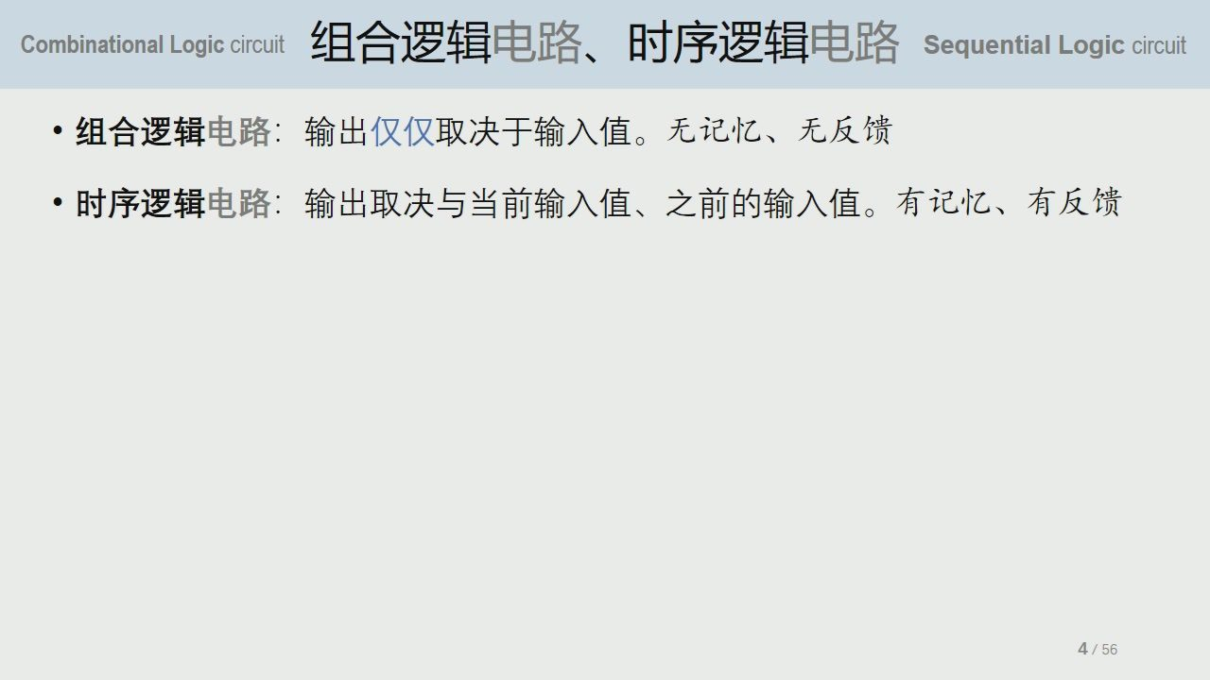
3/134 · 06:01
Notes:
Combinational Logiccircuit
组合逻辑电路、时序逻辑电路
Sequential Logiccircuit
·组合逻辑电路：输出仅仅取决于输入值。无记忆、无反馈
·时序逻辑电路：输出取决与当前输入值、之前的输入值。有记忆、有反馈

Slide 5
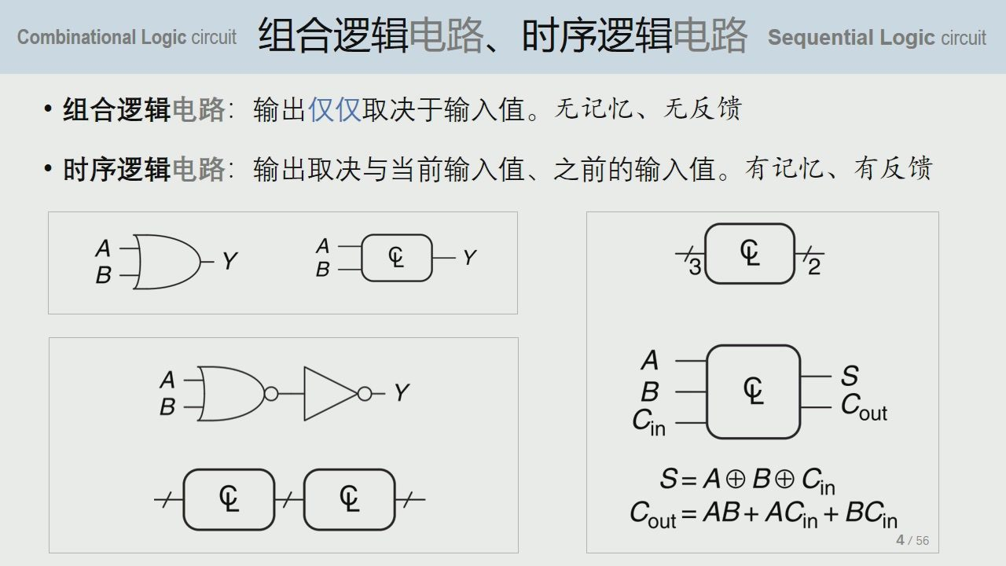
4/134 · 07:29
Notes:
Combinational Logic circuit
组合逻辑电路、时序逻辑电路
Sequential Logic circuit
·组合逻辑电路：输出仅仅取决于输入值。无记忆、无反馈
·时序逻辑电路：输出取决与当前输入值、之前的输入值。有记忆、有反馈
Cout
S=A B Cin
Cout = AB+ ACin + BCin

Slide 6
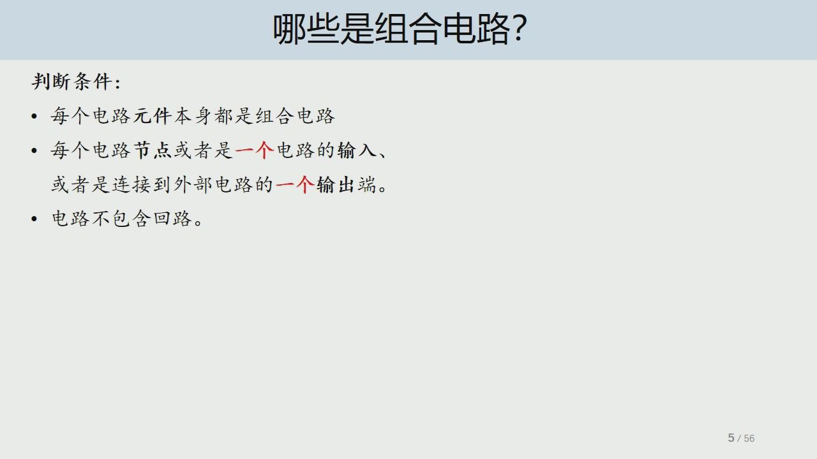
5/134 · 09:38
Notes:
哪些是组合电路？
判断条件：
·每个电路元件本身都是组合电路
·每个电路节点或者是一个电路的输入、
或者是连接到外部电路的一个输出端。
·电路不包含回路。

Slide 7
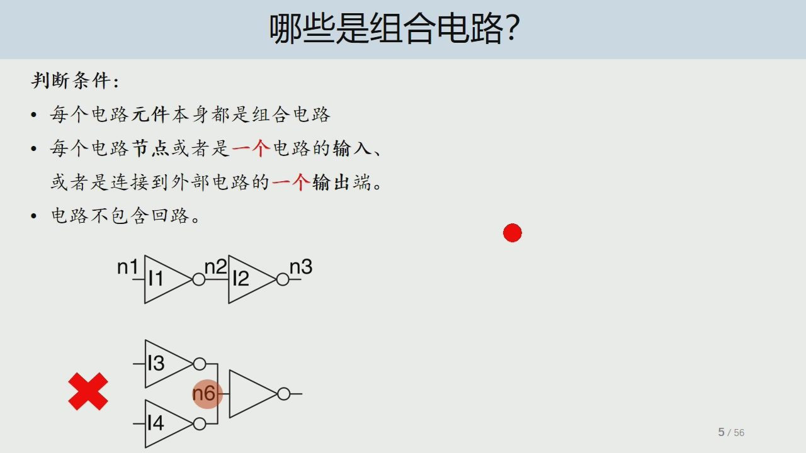
6/134 · 09:42
Notes:
哪些是组合电路？
判断条件:
·每个电路元件本身都是组合电路
，每个电路节点或者是一个电路的输入、
或者是连接到外部电路的一个输出端。
·电路不包含回路。
n3

Slide 8
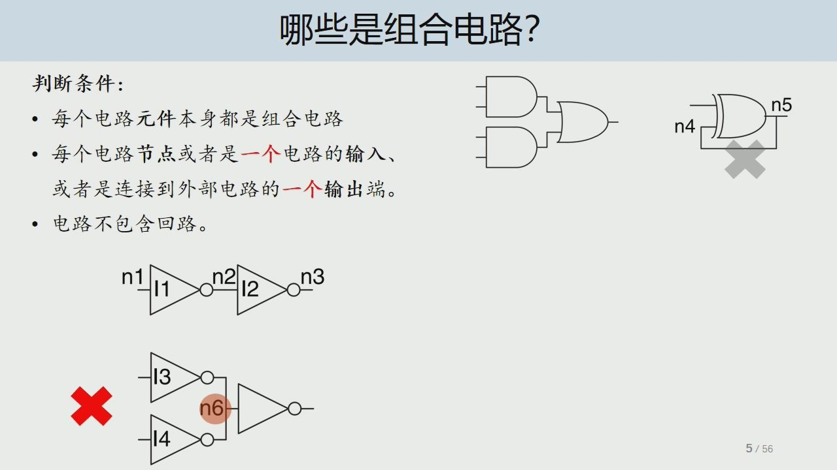
7/134 · 10:57
Notes:
哪些是组合电路？
判断条件:
n5
·每个电路元件本身都是组合电路
，每个电路节点或者是一个电路的输入、
或者是连接到外部电路的一个输出端。
·电路不包含回路。
n3

Slide 9
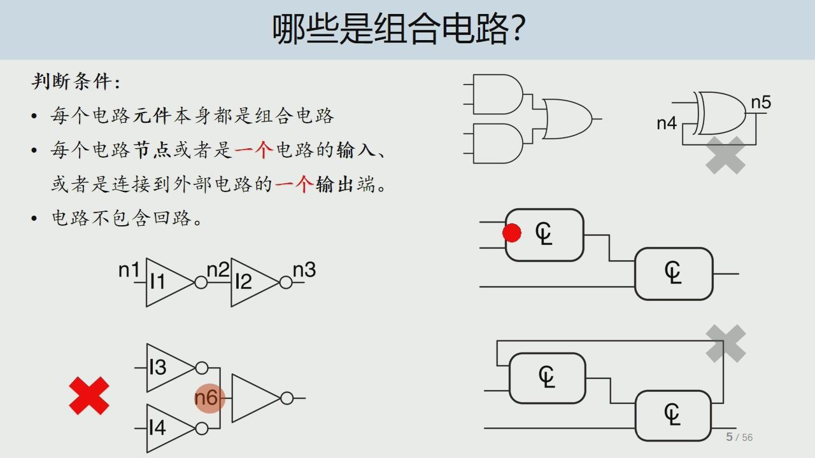
8/134 · 11:33
Notes:
哪些是组合电路？
判断条件：
n5
·每个电路元件本身都是组合电路
，每个电路节点或者是一个电路的输入、
或者是连接到外部电路的一个输出端。
·电路不包含回路。
n3

Slide 10
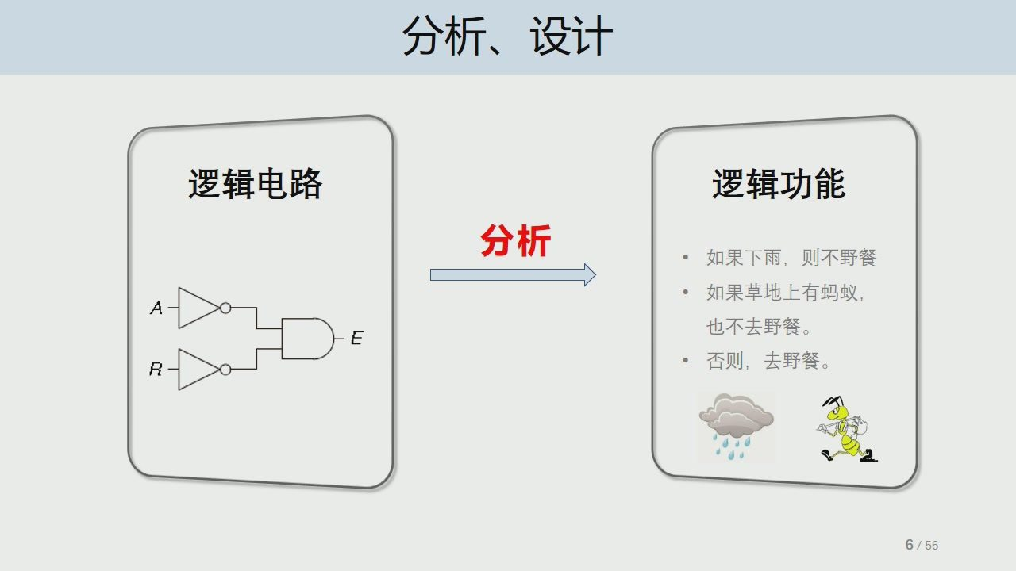
9/134 · 11:52
Notes:
分析、设计
逻辑电路
逻辑功能
分析
如果下雨，则不野餐
如果草地上有蚂蚁，
也不去野餐。
否则，去野餐。

Slide 11
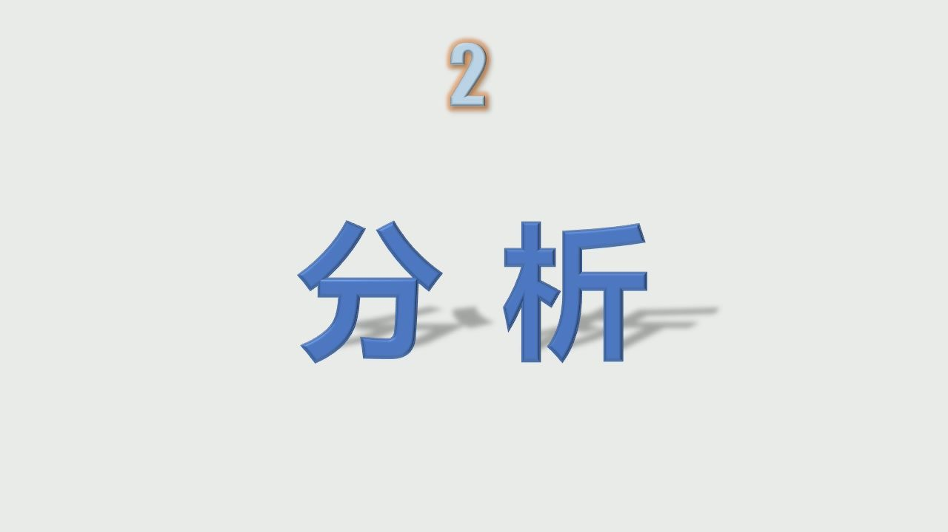
10/134 · 13:22
Notes:
分析

Slide 12
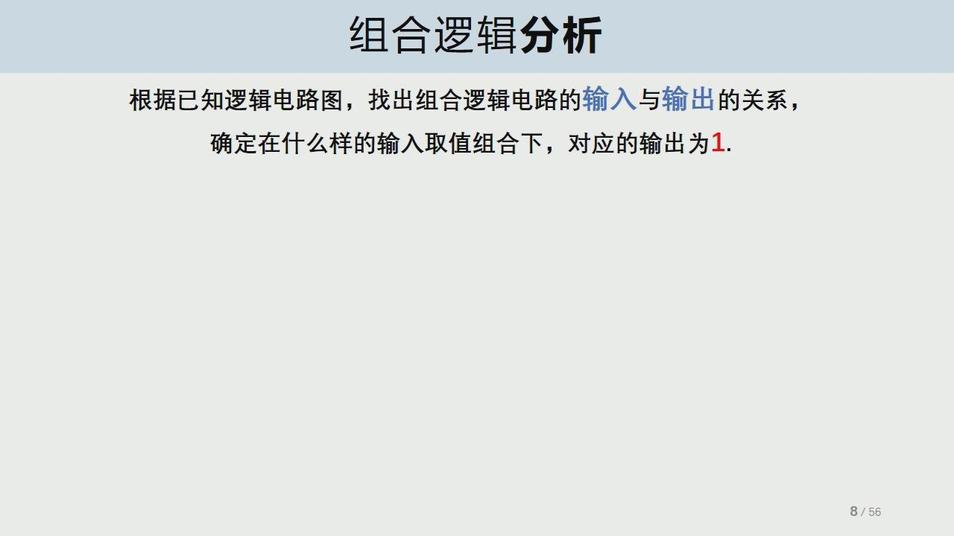
11/134 · 13:24
Notes:
组合逻辑分析
根据已知逻辑电路图，找出组合逻辑电路的输入与输出的关系，
确定在什么样的输入取值组合下，对应的输出为1.

Slide 13
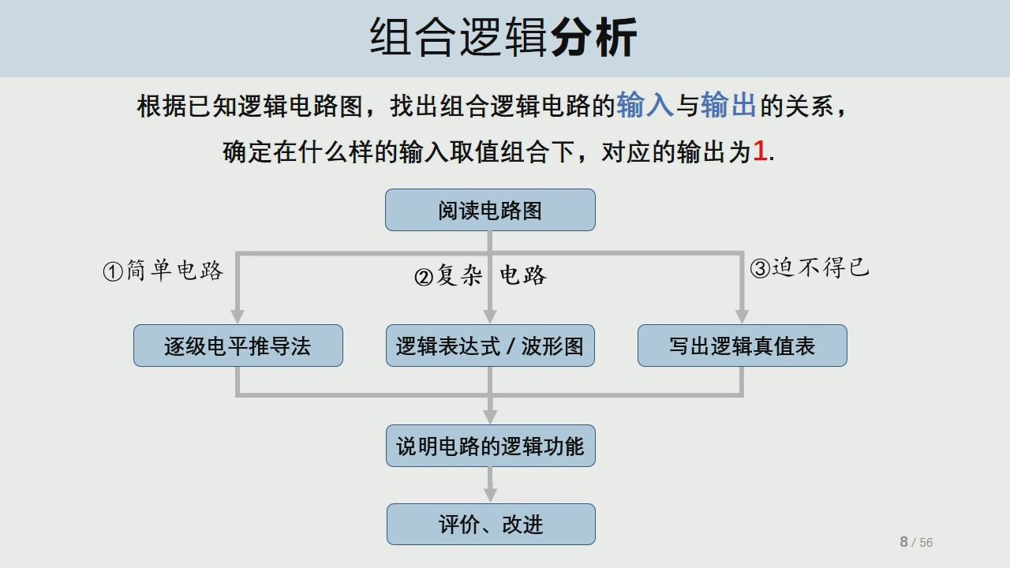
12/134 · 13:59
Notes:
组合逻辑分析
根据已知逻辑电路图，找出组合逻辑电路的输入与输出的关系，
确定在什么样的输入取值组合下，对应的输出为1.
阅读电路图
①简单电路
②复杂电路
③迫不得已
逐级电平推导法
逻辑表达式/波形图
写出逻辑真值表
说明电路的逻辑功能
评价、改进

Slide 14
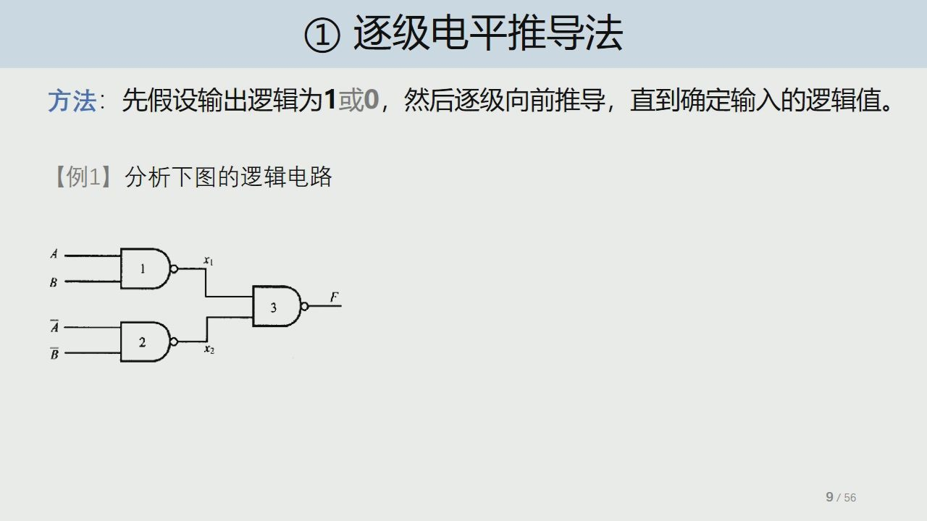
13/134 · 16:07
Notes:
逐级电平推导法
方法：先假设输出逻辑为1或0，然后逐级向前推导，直到确定输入的逻辑值。
【例1】分析下图的逻辑电路

Slide 15
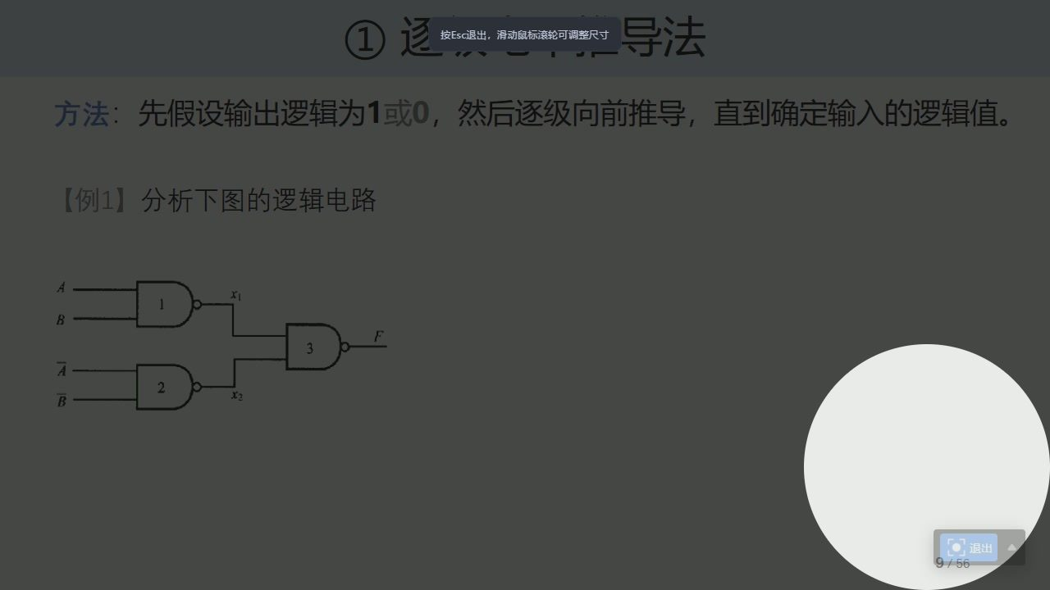
14/134 · 16:43
Notes:
导法
按Esc退出，滑动鼠标滚轮可调整尺寸
方法：先假设输出逻辑为1或0，然后逐级向前推导，直到确定输入的逻辑值。
【例1】分析下图的逻辑电路
C退出

Slide 16
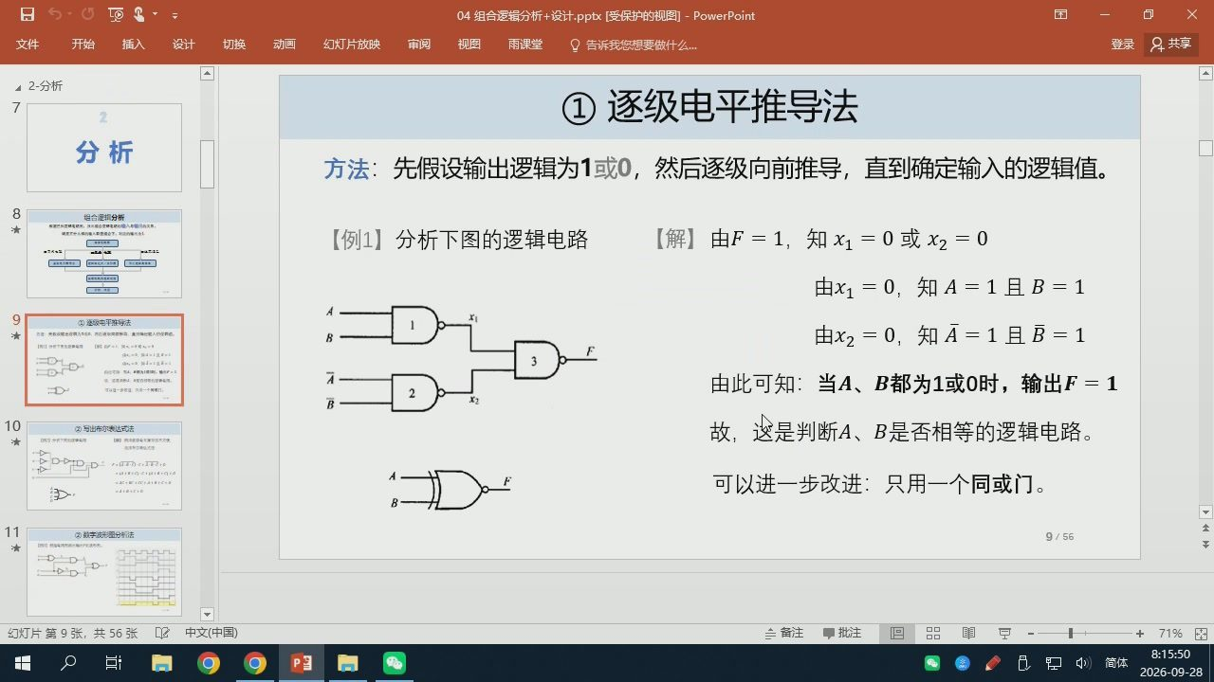
15/134 · 17:39
Notes:
雨课堂
2-分析
①逐级电平推导法
分析
方法：先假设输出逻辑为1或0，然后逐级向前推导，直到确定输入的逻辑值。
组合证报分析
RETEA
【例1】分析下图的逻辑电路
【解】由F=1，知x1=0或x2=0
由x1=0，知A=1且B=1
逐级电平准导法
由x2=0，知A=1且B=1
由此可知：当A、B都为1或0时，输出F=1
故，这是判断A、B是否相等的逻辑电路。
②写出布尔表达式法
可以进一步改进：只用一个同或门。
②数字波形图分报法

Slide 17
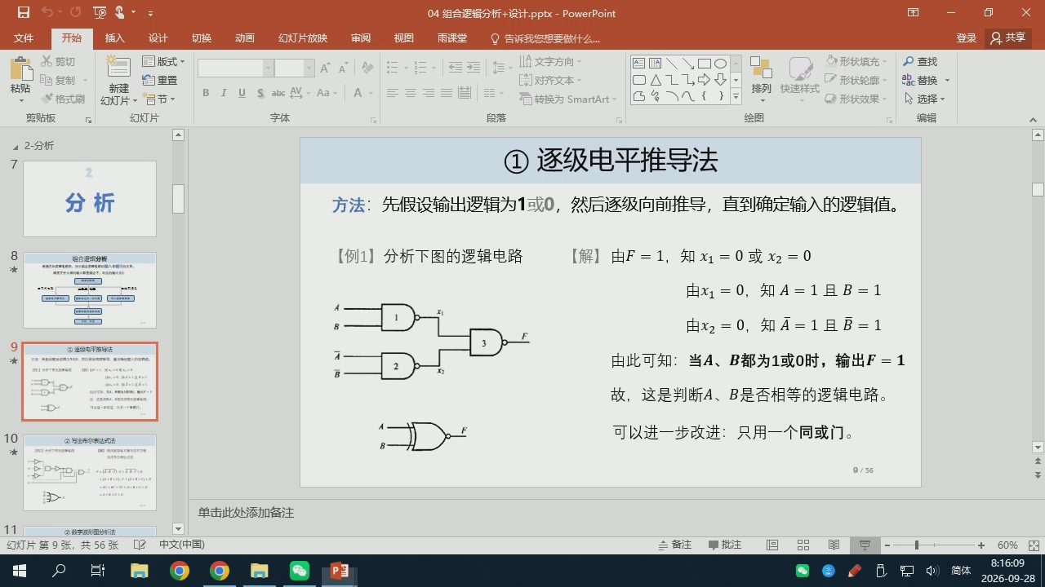
16/134 · 17:59
Notes:
雨课堂
□O
2-分析
逐级电平推导法
分析
方法：先假设输出逻辑为1或0，然后逐级向前推导，直到确定输入的逻辑值。
相合证辑分析
【例1】分析下图的逻辑电路
【解】由F=1，知x1=0或x2=0
由x1=0，知A=1且B=1
由x2=0,知A=1且B=1
逐级电平准导法
第人！
由此可知：当A、B都为1或0时，输出F=1
=DL
故，这是判断A、B是否相等的逻辑电路。
DY
可以一多只月一个年门
可以进一步改进：只用一个同或门。
写出布尔表达式法
rc2
）数字波形图分和法
%09

Slide 18
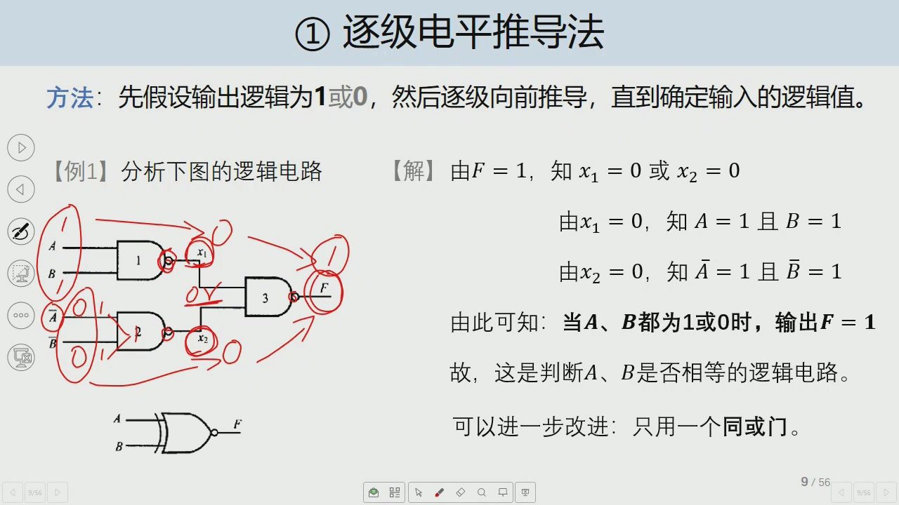
17/134 · 20:33
Notes:
逐级电平推导法
方法：先假设输出逻辑为1或0，然后逐级向前推导，直到确定输入的逻辑值。
【例1】分析下图的逻辑电路
【解】由F=1，知x1=0或x2=0
由x1=0，知A=1 且 B= 1
由x2=0，知A=1 且B= 1
由此可知：当A、B都为1或0时，输出F=1
故，这是判断A、B是否相等的逻辑电路。
可以进一步改进：只用一个同或门。

Slide 19
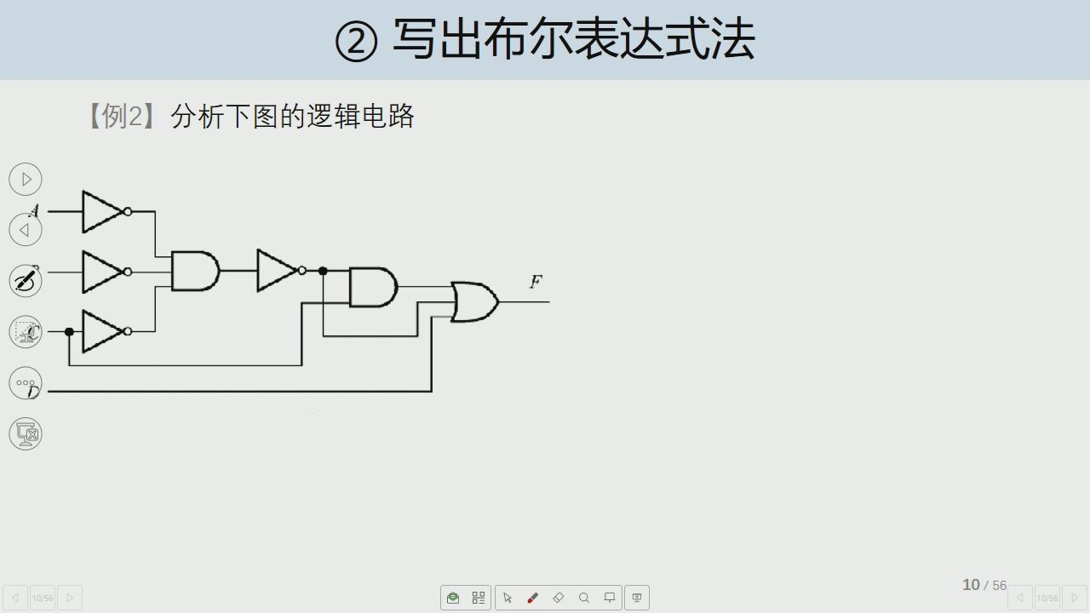
18/134 · 21:27
Notes:
写出布尔表达式法
【例2】分析下图的逻辑电路

Slide 20
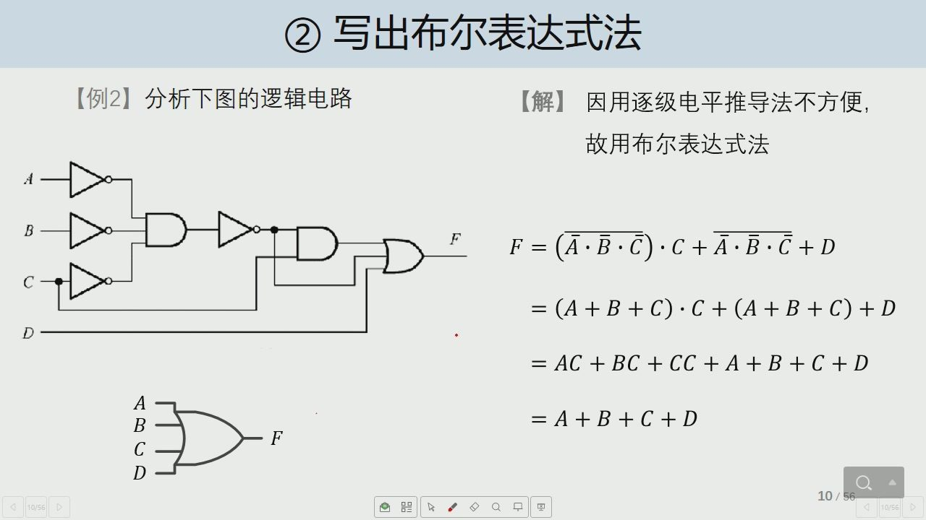
19/134 · 22:25
Notes:
写出布尔表达式法
【例2】分析下图的逻辑电路
【解】因用逐级电平推导法不方便，
故用布尔表达式法
F=(A·B·C)·C+A·B.C+D
+ (+ + ) + .( + + ) =
=AC+BC+CC+A+B+C+D
=A+B+C+D

Slide 21
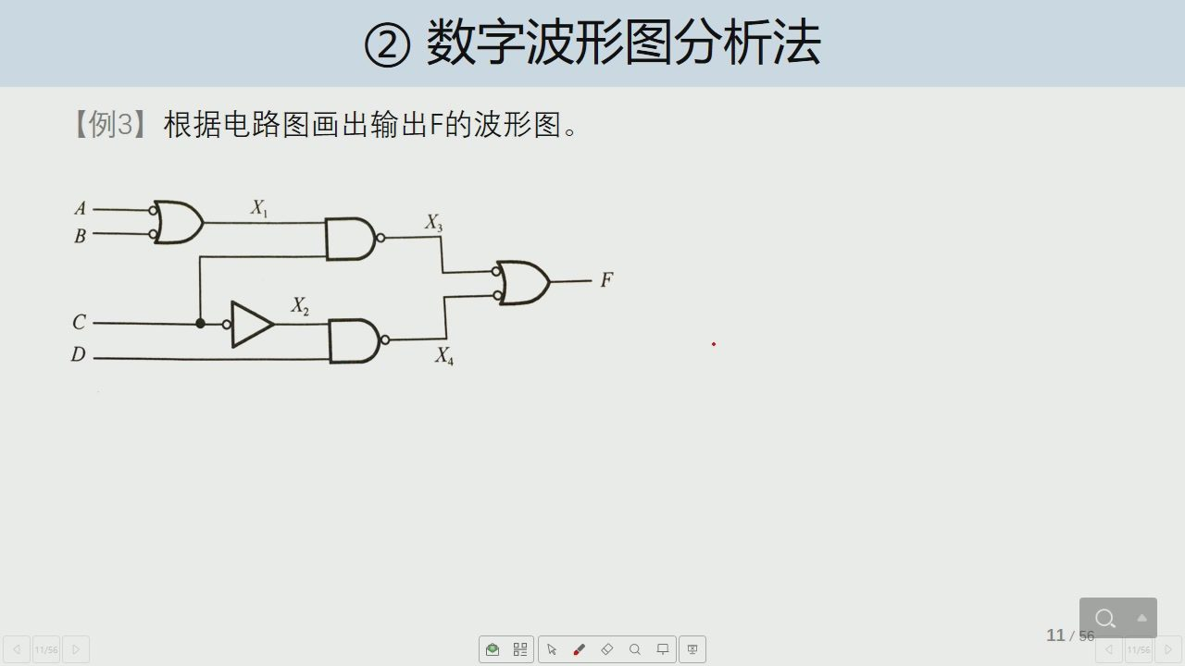
20/134 · 23:58
Notes:
数字波形图分析法
【例3】根据电路图画出输出F的波形图。
X2

Slide 22
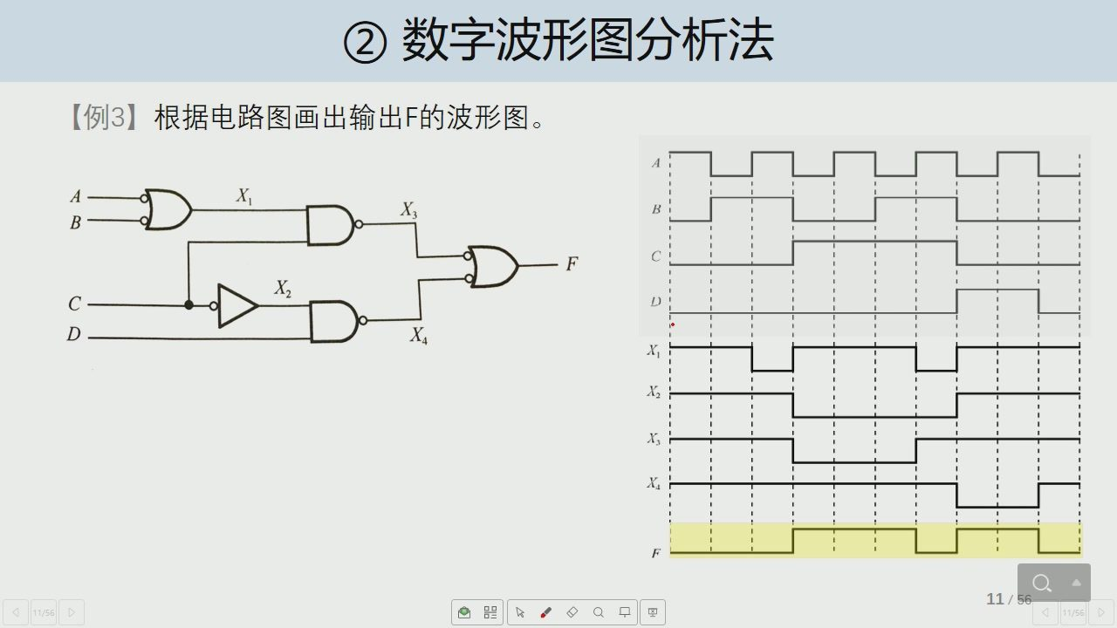
21/134 · 24:13
Notes:
数字波形图分析法
【例3】根据电路图画出输出F的波形图。
11/

Slide 23
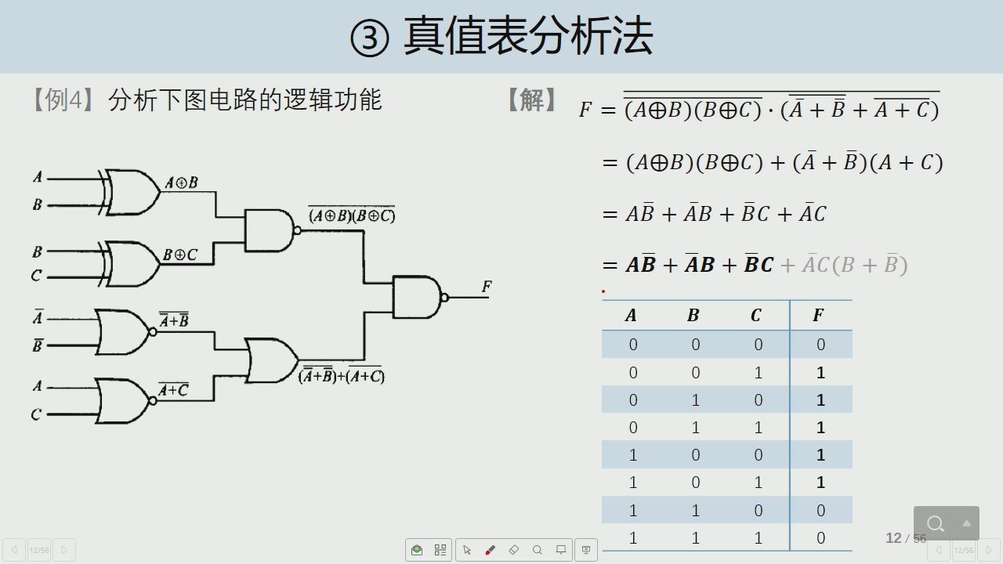
22/134 · 26:59
Notes:
真值表分析法
【例4】分析下图电路的逻辑功能
= (AB)(BC) +(A + B)(A + C)
AOB
(AOB)(BOC)
=AB+AB+BC+AC
BOC
=AB+AB+BC+AC(B+B)
(A+B)+(A+C)

Slide 24
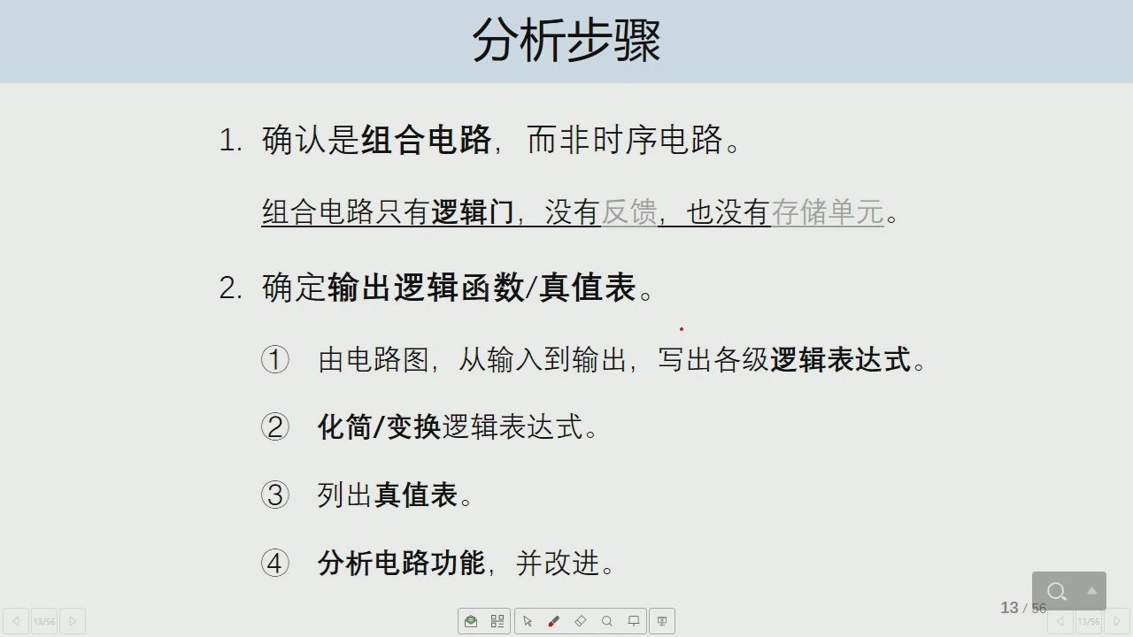
23/134 · 30:23
Notes:
分析步骤
1.确认是组合电路，而非时序电路。
组合电路只有逻辑门，没有反馈，也没有存储单元。
2.确定输出逻辑函数/真值表。
由电路图，从输入到输出，写出各级逻辑表达式。
化简/变换逻辑表达式。
列出真值表。
分析电路功能，并改进。

Slide 25
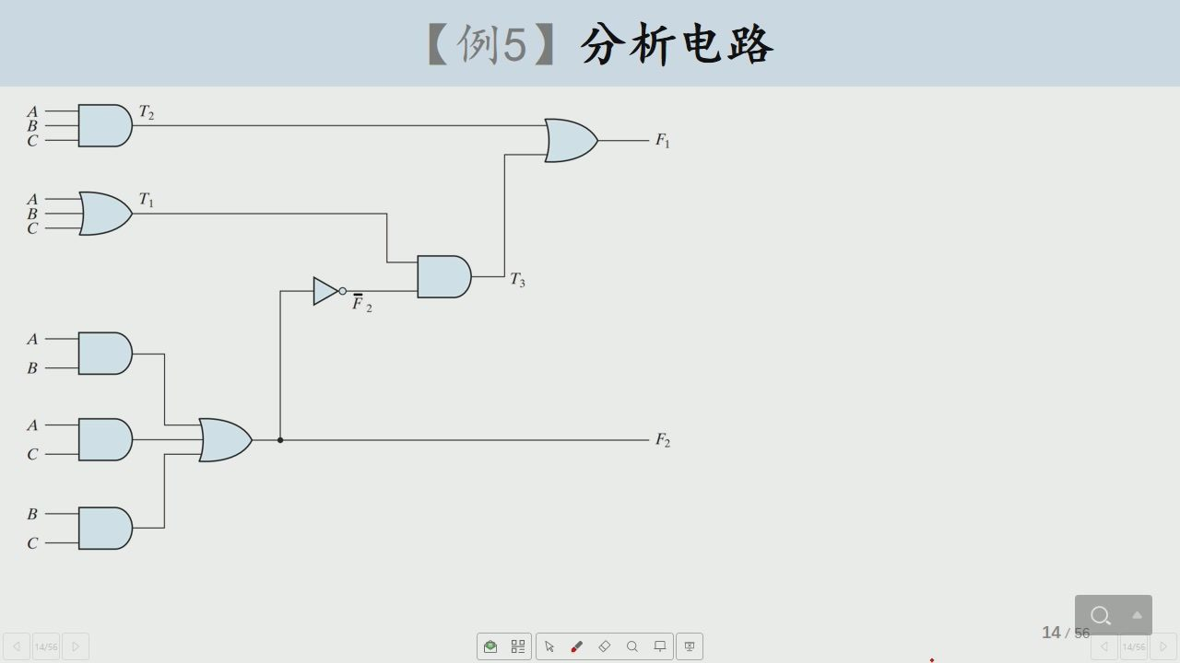
24/134 · 31:02
Notes:
【例5】分析电路
ABC
T2
ABC

Slide 26
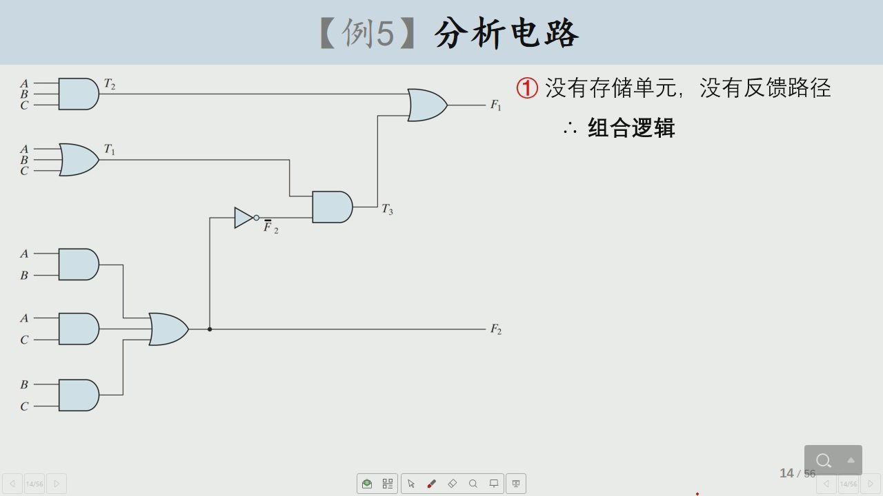
25/134 · 31:35
Notes:
【例5】分析电路
ABC
T2
①没有存储单元，没有反馈路径
.组合逻辑
ABC

Slide 27
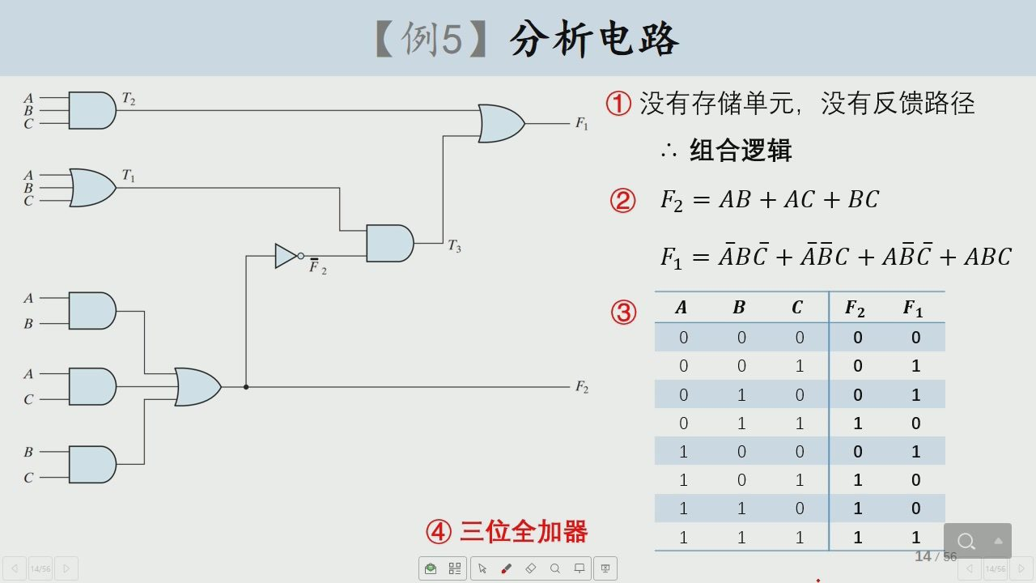
26/134 · 32:09
Notes:
【例5】分析电路
ABC
T2
①没有存储单元，没有反馈路径
.组合逻辑
ABC
F2 = AB + AC + BC
F1 = ABC + ABC + ABC + ABC
F2
F1
三位全加器
14/

Slide 28
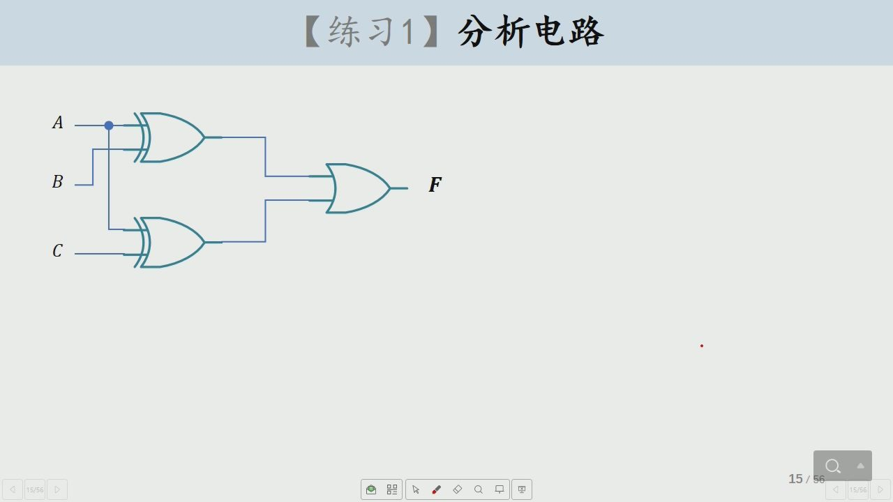
27/134 · 34:23
Notes:
【练习1】分析电路

Slide 29
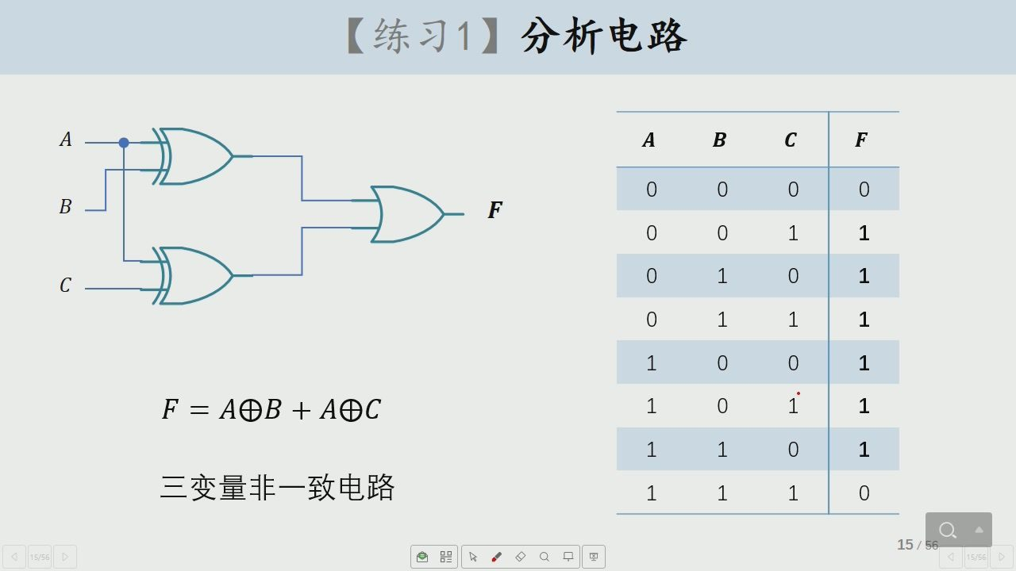
28/134 · 34:39
Notes:
【练习1】分析电路
F = AB + AC
三变量非一致电路

Slide 30
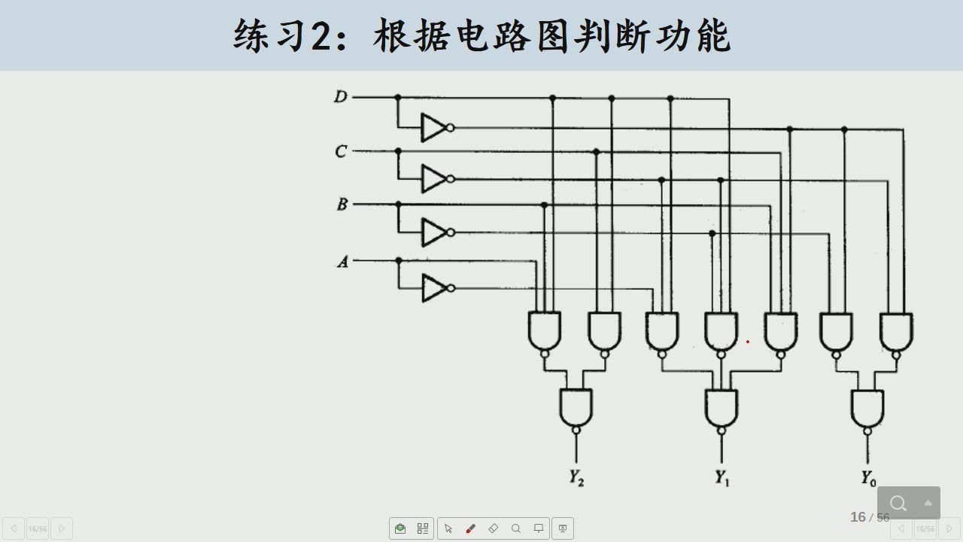
29/134 · 36:01
Notes:
练习2：根据电路图判断功能

Slide 31
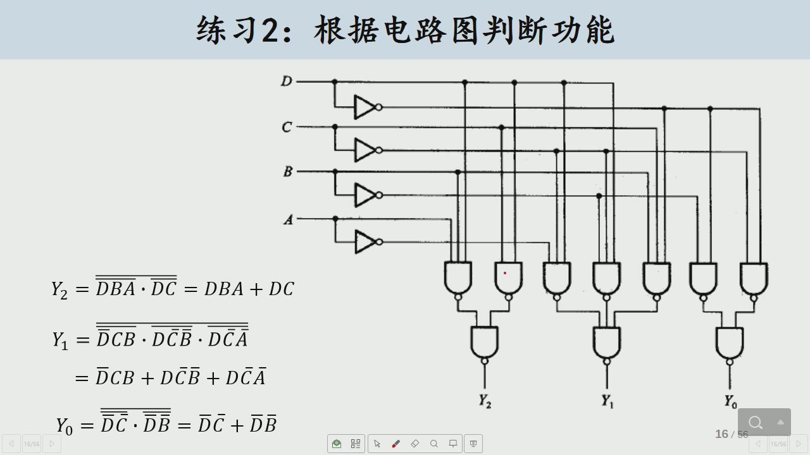
30/134 · 36:58
Notes:
练习2：根据电路图判断功能
Y2 = DBA·DC = DBA + DC
Y1 = DCB·DCB·DCA
= DCB + DCB + DCA
Y=D·DB=DC+DB

Slide 32
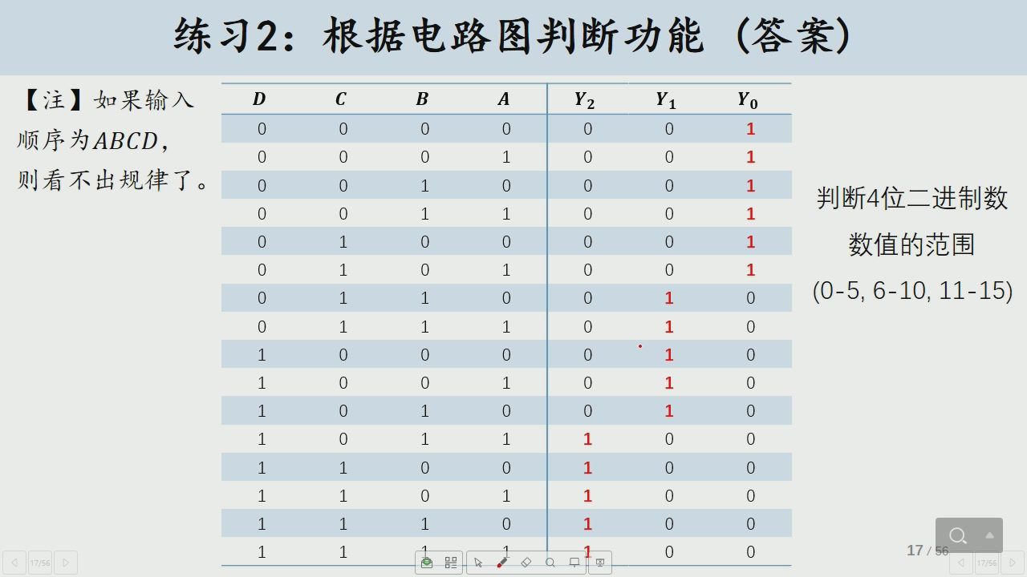
31/134 · 37:24
Notes:
练习2：根据电路图判断功能 (答案)
【注】如果输入
Y2
Y1
Yo
顺序为ABCD,
则看不出规律了。
判断4位二进制数
数值的范围
(0-5, 6-10, 11-15)

Slide 33
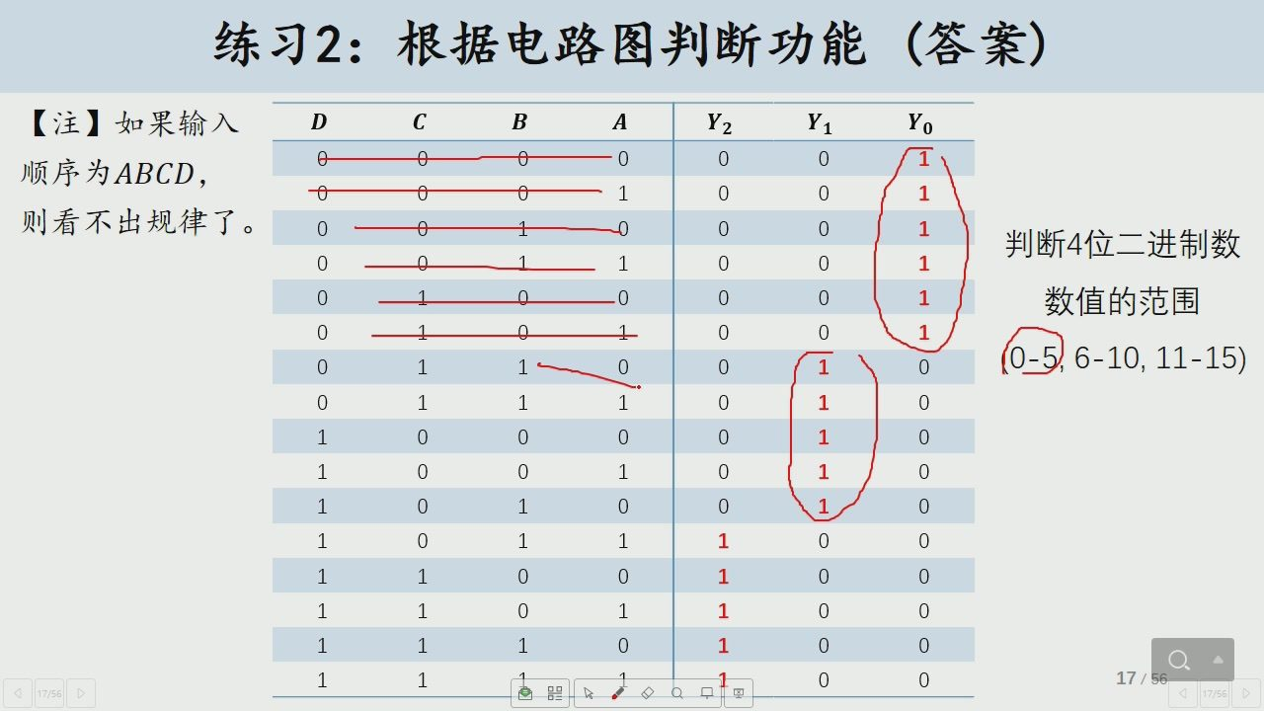
32/134 · 38:27
Notes:
练习2：根据电路图判断功能 (答案)
【注】如果输入
Y2
Y1
Yo
顺序为ABCD,
则看不出规律了。
判断4位二进制数
数值的范围
6-10, 11-15)

Slide 34
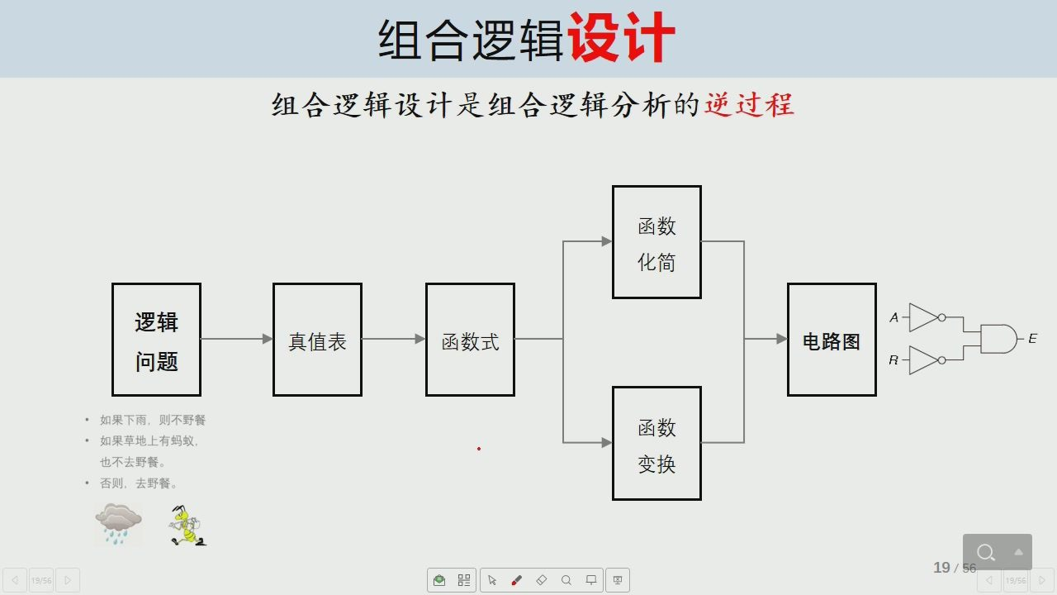
33/134 · 39:05
Notes:
组合逻辑设计
组合逻辑设计是组合逻辑分析的逆过程
函数
化简
逻辑
真值表
函数式
电路图
·如果下雨，则不野餐
函数
如果草地上有蚂蚁，
也不去野餐。
变换
·否则，去野餐。

Slide 35
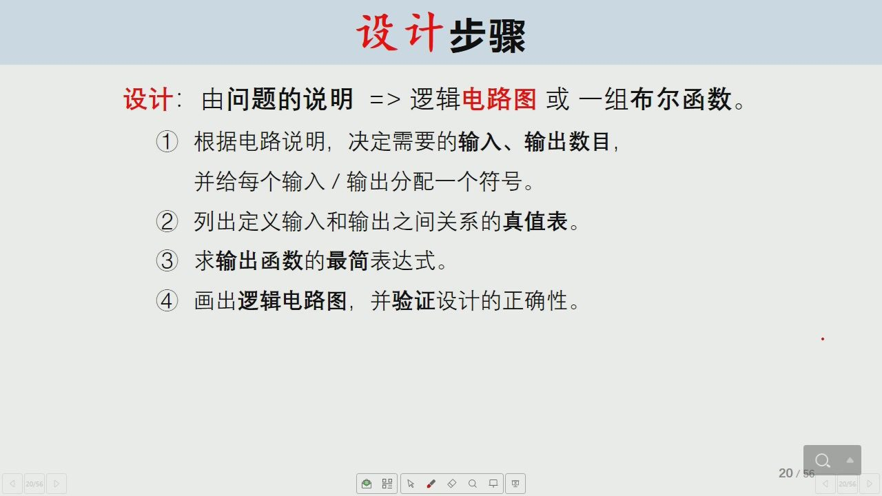
34/134 · 41:33
Notes:
设计步骤
设计：由问题的说明=>逻辑电路图或一组布尔函数。
根据电路说明，决定需要的输入、输出数目，
并给每个输入／输出分配一个符号。
列出定义输入和输出之间关系的真值表。
求输出函数的最简表达式。
画出逻辑电路图，并验证设计的正确性。

Slide 36
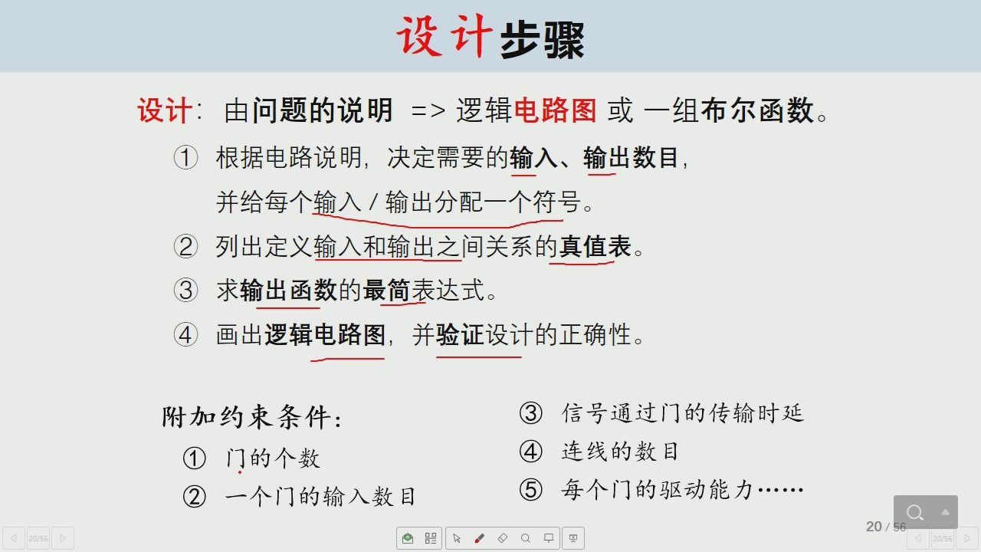
35/134 · 43:44
Notes:
设计步骤
设计：由问题的说明=>逻辑电路图 或一组布尔函数。
根据电路说明，决定需要的输入、输出数目，
并给每个输入／输出分配一个符号。
列出定义输入和输出之间关系的真值表。
求输出函数的最简表达式。
画出逻辑电路图，并验证设计的正确性。
附加约束条件：
信号通过门的传输时延
①门的个数
连线的数目
每个门的驱动能力····
一个门的输入数目

Slide 37
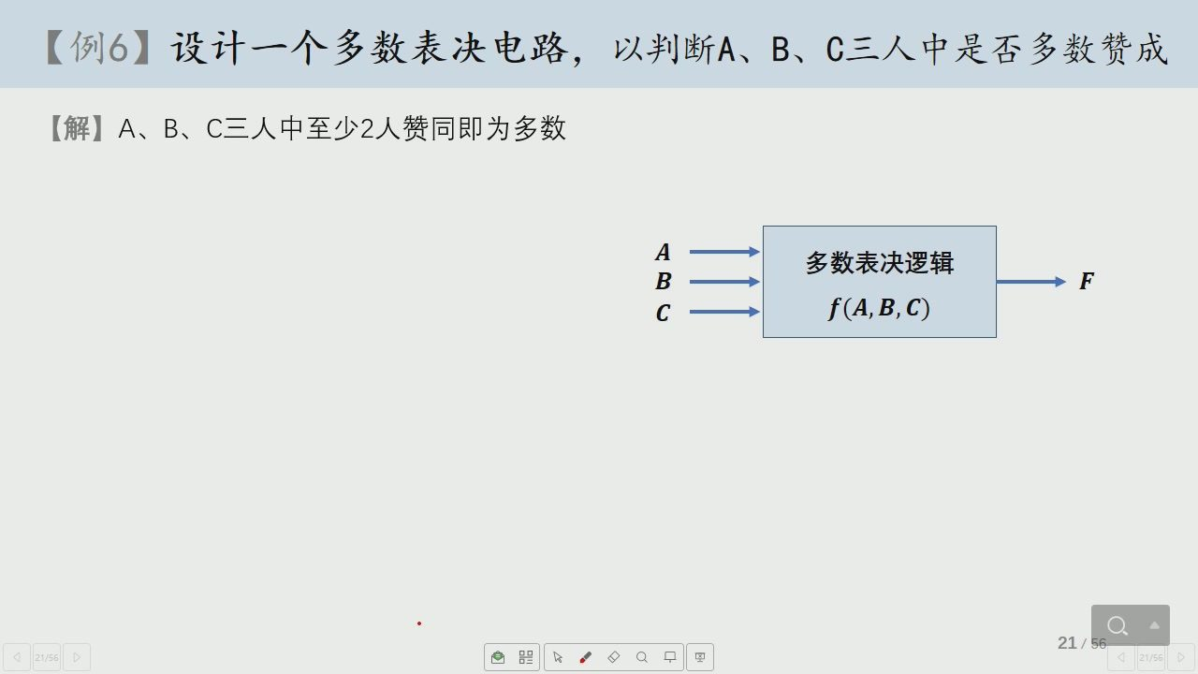
36/134 · 45:03
Notes:
【例6】设计一个多数表决电路，以判断A、B、C三人中是否多数赞成
【解】A、B、C三人中至少2人赞同即为多数
AB
多数表决逻辑
f(A, B,C)

Slide 38
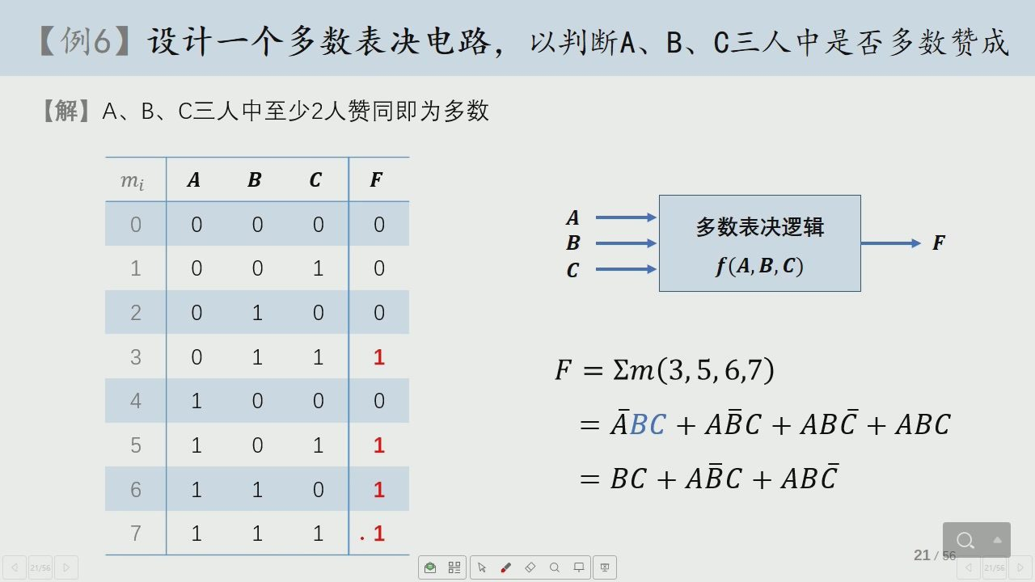
37/134 · 47:01
Notes:
【例6】设计一个多数表决电路，以判断A、B、C三人中是否多数赞成
【解】A、B、C三人中至少2人赞同即为多数
mi
ＡＢ
多数表决逻辑
f(A, B, C)
F = Em(3,5,6,7)
= ABC + ABC + ABC + ABC
= BC + ABC + ABC

Slide 39
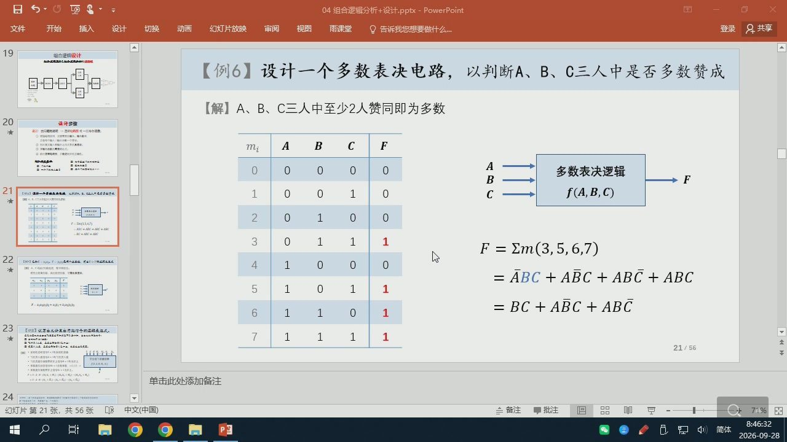
38/134 · 48:21
Notes:
雨课堂
登录只共享
组合逆辑设计
【例6】设计一个多数表决电路，以判断A、B、C三人中是否多数赞成
【解】A、B、C三人中至少2人赞同即为多数
证计步浆
LASR
mi
多数表决逻辑
f(A,B,C)
F5.56)
F =Em(3,5,6,7)
=ABC+ABC+ABC+ABC
= BC + ABC + ABC

Slide 40
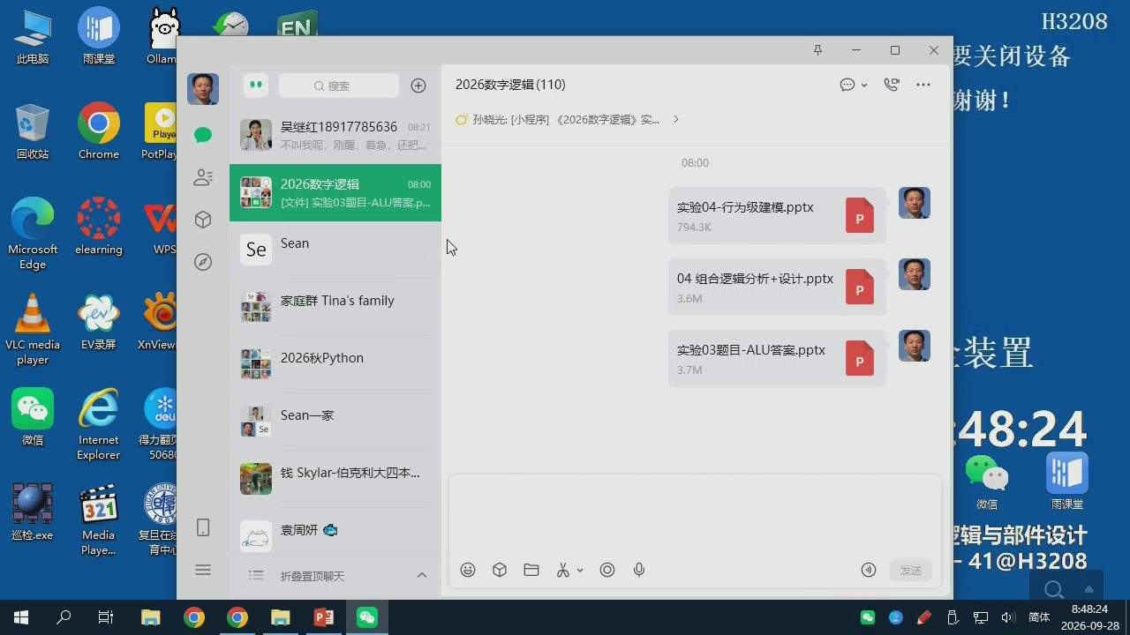
39/134 · 50:14
Notes:
H3208
EN
要关闭设备
此电脑
雨课堂
Ollam
2026数字逻辑（110）
谢谢！
吴继红18917785636
孙晓光：[小程序】《2026数字逻辑》实
Playe
不叫我呢，刚醒，着急，还把
回收站
Chrome
PotPlay
2026数字逻辑
[文件]实验03题目-ALU答案.p
实验04-行为级建模.pptx
794.3K
Microsoft
elearning
WPS
Se
Sean
Edge
04组合逻辑分析+设计.pptx
家庭群Tina'sfamily
3.6M
VLCmedia
EV录屏
XnView
装置
2026秋Python
实验03题目-ALU答案.pptx
player
3.7M
deu
Sean-家
微信
Se
Internet
得力翻
Explorer
5068
钱Skylar-伯克利大四本..
微信
雨课堂
巡检.exe
Media
复旦在线
袁周妍
辑与部件设计
Playe...
育中心
41@H3208
折叠置顶聊天
发送

Slide 41
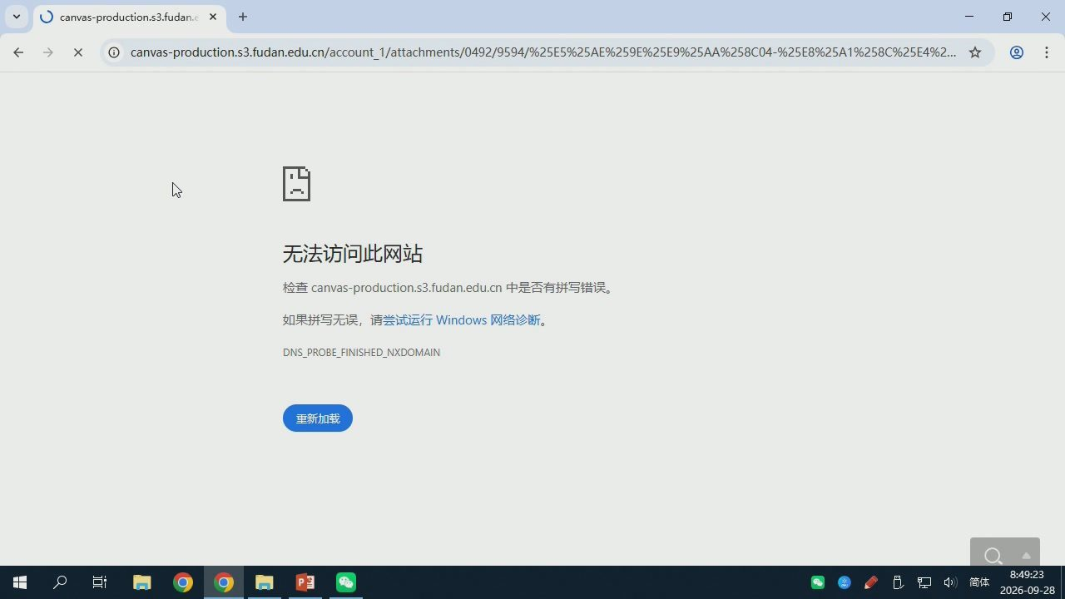
40/134 · 51:13
Notes:
canvas-production.s3.fudan.
无法访问此网站
检查canvas-production.s3.fudan.edu.cn中是否有拼写错误。
如果拼写无误，请尝试运行Windows网络诊断。
DNS_PROBE_FINISHED_NXDOMAIN
重新加载

Slide 42
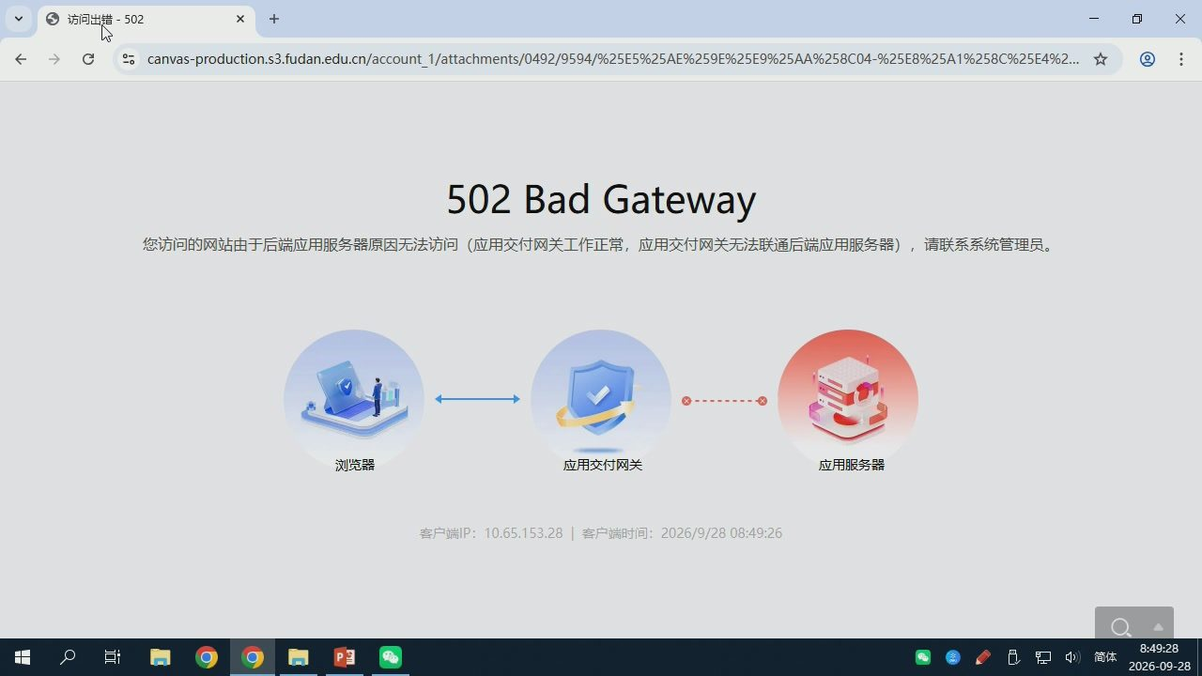
41/134 · 51:18
Notes:
访问出错-502
502 Bad Gateway
您访问的网站由于后端应用服务器原因无法访问（应用交付网关工作正常，应用交付网关无法联通后端应用服务器），请联系系统管理员。
浏览器
应用交付网关
应用服务器
客户端IP：10.65.153.28|客户端时间：2026/9/2808:49:26
田p

Slide 43
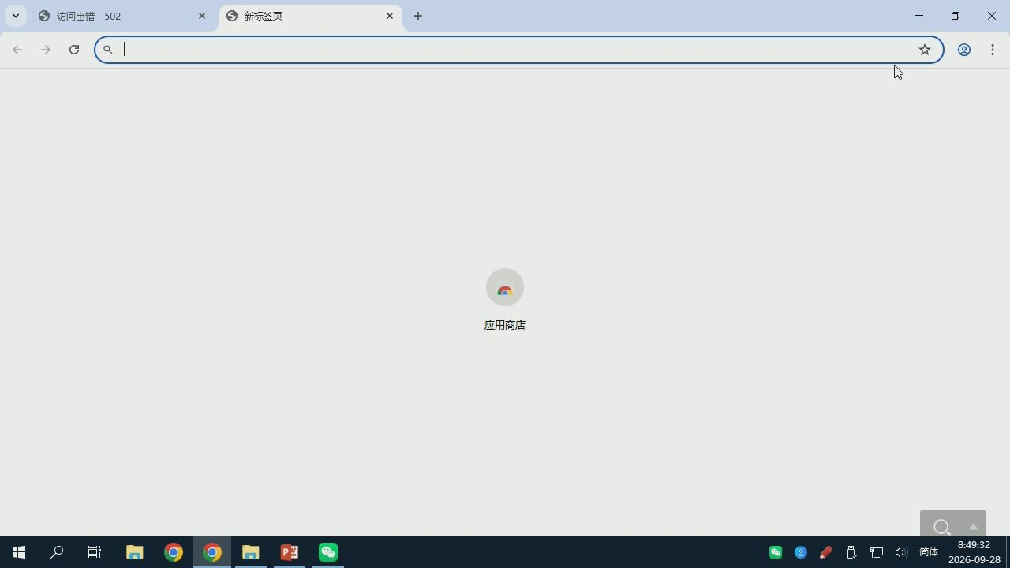
42/134 · 51:21
Notes:
访问出错-502
新标签页
应用商店

Slide 44
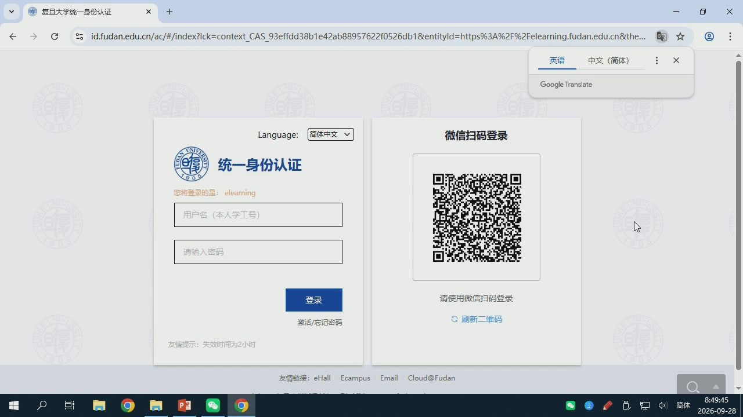
43/134 · 51:34
Notes:
复旦大学统一身份认证
id.fudan.edu.cn/ac/#/index?lck=contextCAS_93effdd38b1e42ab88957622f0526db1&entityld=https%3A%2F%2Felearning.fudan.edu.cn&the...
英语
中文（简体）
GoogleTranslate
Language:
简体中文
微信扫码登录
统一身份认证
您将登录的是：elearning
用户名（本人学工号）
请输入密码
请使用微信扫码登录
激活/忘记密码
刷新二维码
友情提示：失效时间为2小时
友情链接：eHall
Ecampus
Email
Cloud@Fudan

Slide 45
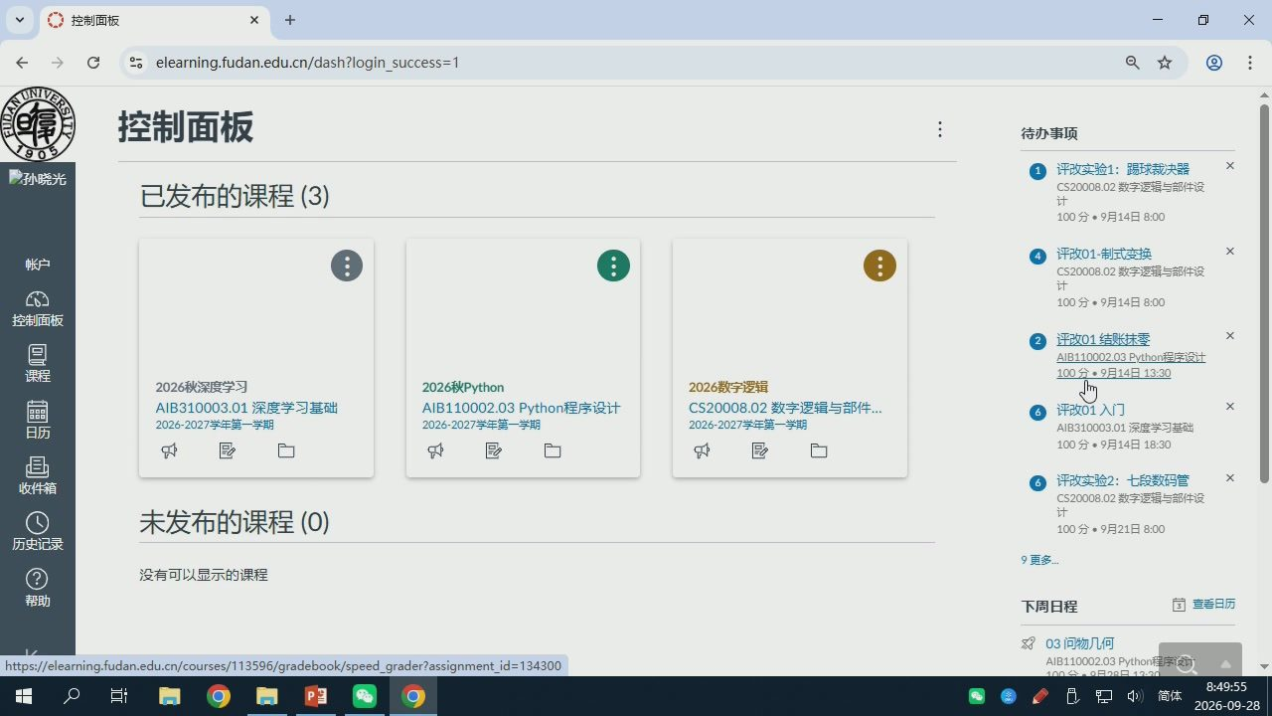
44/134 · 51:44
Notes:
控制面板
elearning.fudan.edu.cn/dash?login_success=1
*+
控制面板
待办事项
孙晓光
评改实验1：踢球裁决器
已发布的课程(3)
CS20008.02数字逻辑与部件设
100分9月14日8:00
评改01-制式变换
帐户
CS20008.02数字逻辑与部件设
100分9月14日8:00
控制面板
评改01结账抹零
AIB110002.03Python程序设计
课程
100分9月14日13:30
2026秋深度学习
2026秋Python
2026数宇逻辑
AIB310003.01深度学习基础
AIB110002.03Python程序设计
CS20008.02数字逻辑与部件.
评改01入门
日历
2026-2027学年第一学期
2026-2027学年第一学期
2026-2027学年第一学期
AIB310003.01深度学习基础
100分9月14日18:30
收件箱
评改实验2：七段数码管
CS20008.02数字逻辑与部件设
未发布的课程（0）
100分9月21日8:00
历史记录
9更多.
没有可以显示的课程
下周日程
查春日历
03问物几何
https://elearning.fudan.edu.cn/courses/113596/gradebook/speed_grader?assignment_id=134300
AIB110002.03Python程序设计

Slide 46
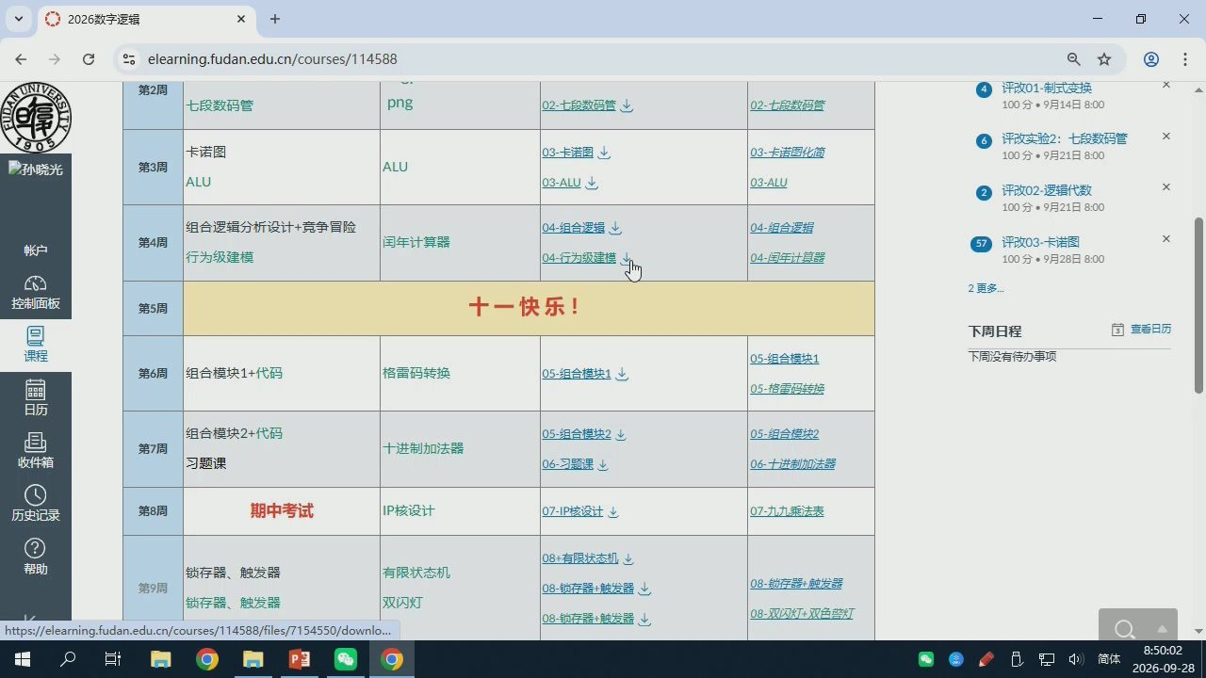
45/134 · 51:51
Notes:
2026数字逻辑
elearning.fudan.edu.cn/courses/114588
第2周
评改01-制式变换
七段数码管
png
02-七段数码管
02-七段数码管
100分9月14日8:00
评改实验2：七段数码管
卡诺图
03-卡诺图
03-卡诺图化简
孙晓光
ALU
100分9月21日8:00
第3周
ALU
03-ALU
03-ALU
评改02-逻辑代数
100分9月21日8:00
组合逻辑分析设计+竞争冒险
04-组合逻辑
04-组合逻辑
帐户
第4周
闰年计算器
评改03-卡诺图
行为级建模
04-行为级建模
04-国年计算器
100分9月28日8:00
2更多
控制面板
第5周
十一快乐！
下周日程
查看日历
课程
05-组合模块1
下周没有待办事项
第6周
组合模块1+代码
格雷码转换
05-组合模块1
05-格雷码转换
日丽
组合模块2+代码
05-组合模块2
05-组合模块2
第7周
十进制加法器
收件箱
习题课
06-习题课
06-十进制加法器
历史记录
第8周
期中考试
IP核设计
07-IP核设计
07-九九乘法表
08+有限状态机
锁存器、触发器
有限状态机
第9周
08-锁存器+触发器
08-锁存器+触发器
锁存器、
触发器
双闪灯
08-锁存器+触发器
08-双闪灯+双色普灯
https://elearning.fudan.edu.cn/courses/114588/files/7154550/downl...

Slide 47
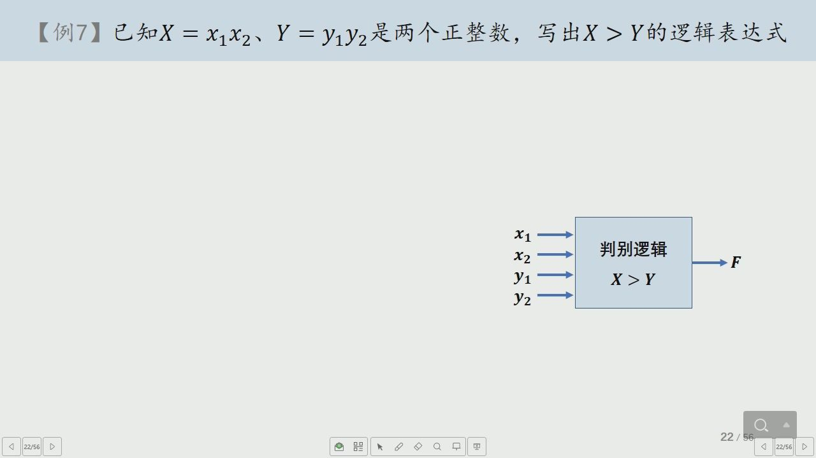
46/134 · 56:52
Notes:
【例7】已知X=x1x2、Y=y1y2是两个正整数，写出X>Y的逻辑表达式
x1
x2
判别逻辑
y1
X>Y
y2

Slide 48
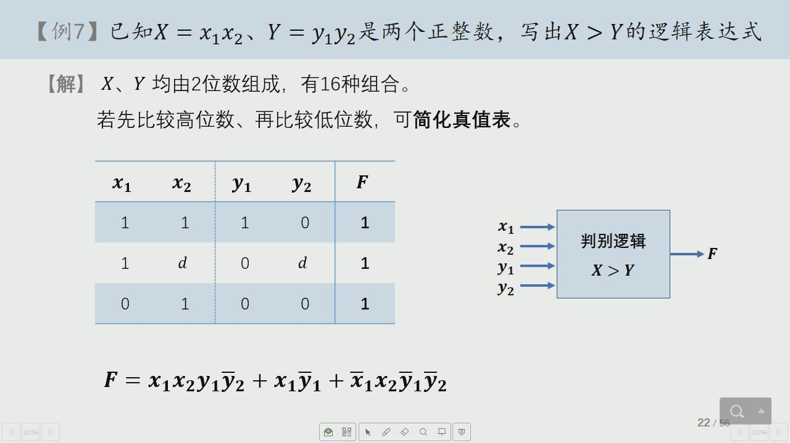
47/134 · 58:31
Notes:
【例7】已知X=x1x2、Y=y1y2是两个正整数，写出X>Y的逻辑表达式
【解】X、Y均由2位数组成，有16种组合。
若先比较高位数、再比较低位数，可简化真值表。
x1
x2
y1
y2
x1
判别逻辑
x2
y1
X>Y
y2
F = x1x2y1y2 + x1y1 + x1x2y12

Slide 49
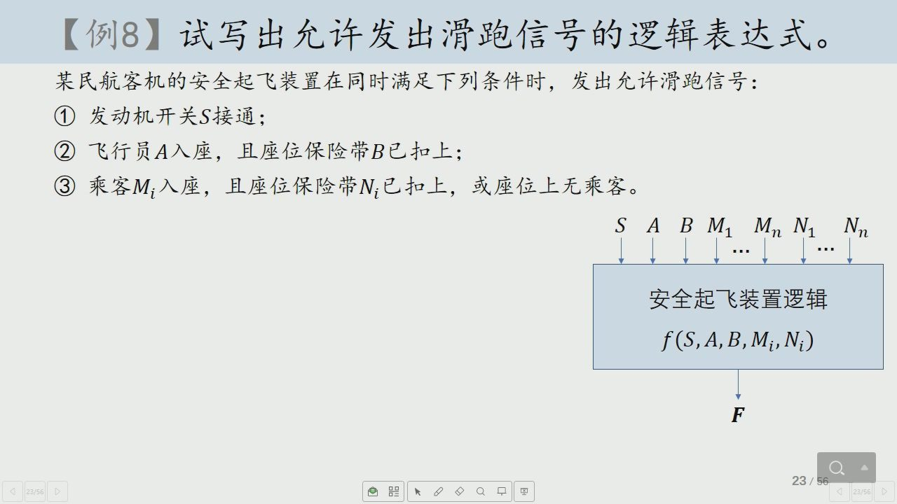
48/134 · 61:28
Notes:
【例8】试写出允许发出滑跑信号的逻辑表达式。
某民航客机的安全起飞装置在同时满足下列条件时，发出允许滑跑信号：
发动机开关S接通；
飞行员A入座，且座位保险带B已扣上；
乘客M;入座，且座位保险带N;已扣上，或座位上无乘客。
SABMMnNNn
安全起飞装置逻辑
f(S,A, B, M, N)

Slide 50
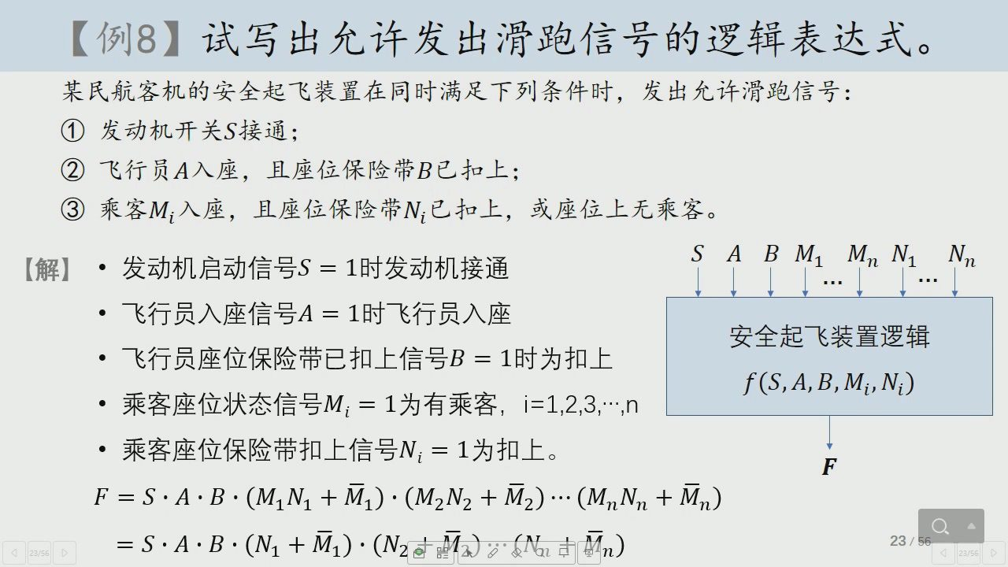
49/134 · 63:43
Notes:
【例8】试写出允许发出滑跑信号的逻辑表达式。
某民航客机的安全起飞装置在同时满足下列条件时，发出允许滑跑信号：
发动机开关S接通；
飞行员A入座，且座位保险带B已扣上；
乘客M;入座，且座位保险带N;已扣上，或座位上无乘客。
【解】·发动机启动信号S=1时发动机接通
·飞行员入座信号A=1时飞行员入座
安全起飞装置逻辑
·飞行员座位保险带已扣上信号B=1时为扣上
f(S,A, B, M, N)
乘客座位状态信号M;=1为有乘客，i=1,2,3.,,n
·乘客座位保险带扣上信号N；=1为扣上。
F = S · A · B · (MN + M) · (M2N2 + M2) .·(MnNn + Mn)
=S·A·B·(N +M)·(NM)《N Mn)

Slide 51
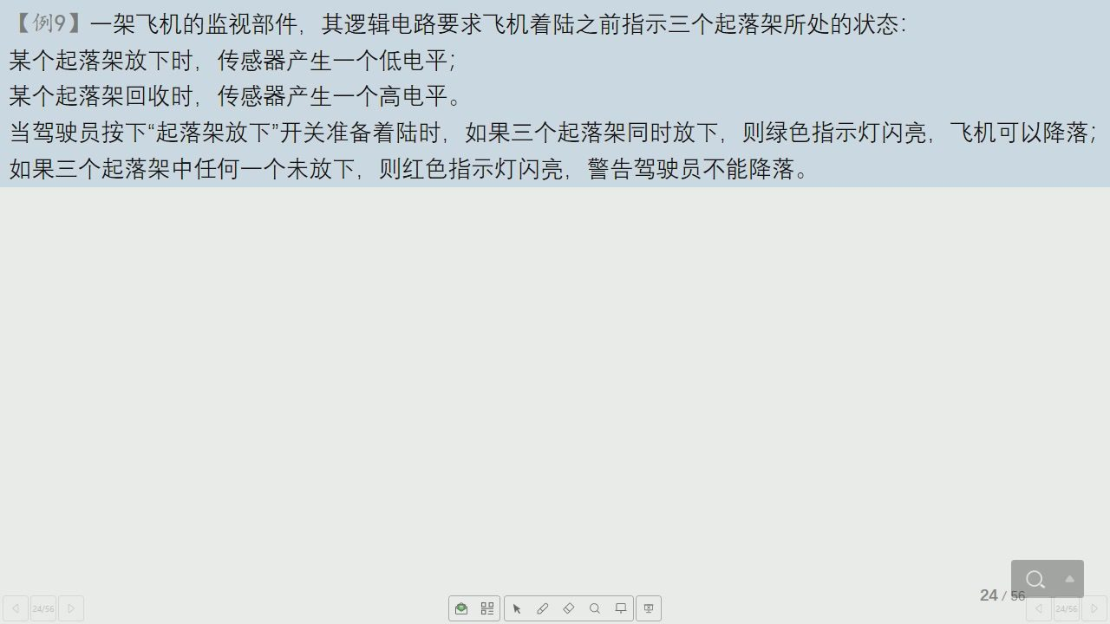
50/134 · 66:42
Notes:
【例9】一架飞机的监视部件，其逻辑电路要求飞机着陆之前指示三个起落架所处的状态：
某个起落架放下时，传感器产生一个低电平；
某个起落架回收时，传感器产生一个高电平。
当驾驶员按下“起落架放下"开关准备着陆时，如果三个起落架同时放下，则绿色指示灯闪亮，飞机可以降落；
如果三个起落架中任何一个未放下，则红色指示灯闪亮，警告驾驶员不能降落。

Slide 52

51/134 · 67:52
Notes:
【例9】一架飞机的监视部件，其逻辑电路要求飞机着陆之前指示三个起落架所处的状态：
某个起落架放下时，传感器产生一个低电平；
某个起落架回收时，传感器产生一个高电平。
当驾驶员按下“起落架放下"开关准备着陆时，如果三个起落架同时放下，则绿色指示灯闪亮，飞机可以降落；
如果三个起落架中任何一个未放下，则红色指示灯闪亮，警告驾驶员不能降落。
【解】设起落传感器分别为：A、B、C
起落架放下：各传感器=0
起落架收回：各传感器=1
绿灯亮：三个起落架同时放下。
F1 =A·B·C
红灯亮：三个起落架中有一个收回。F2=A+B+C
【注】例7-9逻辑表达式是通过对设计需求的分析直接列出的（不通过真值表，也不通过简化真值表）

Slide 53

52/134 · 73:19
Notes:
【例10】用与非门设计一个判别电路，
判别8421BCD码十进制的值≥5
利用任意项简化逻辑
123456789

Slide 54

53/134 · 75:31
Notes:
【例10】用与非门设计一个判别电路，
判别8421BCD码十进制的值≥5
利用任意项简化逻辑
【解】

Slide 55

54/134 · 76:16
Notes:
【例10】用与非门设计一个判别电路，
判别8421BCD码十进制的值≥5
利用任意项简化逻辑
【解】
ABCD
i5

Slide 56

55/134 · 80:18
Notes:
【例10】用与非门设计一个判别电路，
判别8421BCD码十进制的值≥5
利用任意项简化逻辑
【解】
F = Em(5,6,7,8,9) + Ed(10,11,12,13,14,15)
F=BD+BC+A=BL
+ BC+A=BD·BC·A
ABCD

Slide 57

56/134 · 80:28
Notes:
【例11】码变换
使两个使用不同二进制代码系统协调工作的电路。
InputBCD
Output Excess-3 Code
输入：原码
输出：目标码

Slide 58

57/134 · 81:51
Notes:
【例11】码变换化简
CD
AB
CD
AB
000
110
XX
XX
XX
W=A+BC+BD
x = BC+ BD + BCD
CD
CD
AB
AB
11××
1×
XX
z=D
y= CD + CD

Slide 59

58/134 · 82:56
Notes:
【例11】码变换电路图
Z=1
CD
y = CD + CD
C+D
x=BC+BD+BCD
W=A+BC+BD

Slide 60

59/134 · 83:29
Notes:
练习3：用4位二进制加法器实现BCD码
转换为余3码
CO
A,
Ao
74LS283
BBBB
CI

Slide 61

60/134 · 84:17
Notes:
练习3：用4位二进制加法器实现BCD码
余3码
转换为多
Y3
Y2
Y1
YO
CO
A2
A;
Ao
74LS283
S3
B3
S2
B2
B1
S1
Bo
So
CI

Slide 62

61/134 · 88:22
Notes:
练习4：四位二进制8421码转格雷码

Slide 63

62/134 · 88:46
Notes:
练习4：四位二进制8421码转格雷码
B3
B2
B1
Bo
G3
G2
G1
Go

Slide 64

63/134 · 90:22
Notes:
练习4：四位二进制8421码转格雷码
B3
B2
B1
Bo
G3
G2
G1
Go
G3 = B3
G2 = B3 B2
G1 = B2 B1
Go = B1 Bo
B3
G3
G2
B2
G1
B1
Go
Bo

Slide 65

64/134 · 91:10
Notes:
练习5：设计一个监视交通信号灯工作状态的逻辑电路
正常状态
每一组信号均由红、黄、绿三盏灯组成。
正常情况下，任何时刻必有一盏且只有一盏灯点亮;
5种故障状态时，要求发出故障信号，以提醒维修人员去修理。

Slide 66

65/134 · 92:12
Notes:
练习5：设计一个监视交通信号灯工作状态的逻辑电路
正常状态
R,Y,G灯亮为1，不亮为 0
正常时Z=0，故障时Z=1
Z = RYG + RY + RG + YG

Slide 67

66/134 · 93:35
Notes:
分层设计
Hierarchical design
为了处理复杂电路，电路被分成多个简单模块(Block)，
模块之间相互连接构成复杂电路。

Slide 68

67/134 · 93:50
Notes:
分层设计 Hierarchical design
为了处理复杂电路，电路被分成多个简单模块(Block)，
模块之间相互连接构成复杂电路。
【例12】
AAAA
设计一个4位相等比较器
相等
→E若相等则E=1，否则E=0
比较器
若采用真值表，
8输入需要256行！

Slide 69

68/134 · 95:30
Notes:
【例12】设计一个4位相等比较器
Ao
MX
Bo
A1
MX
B1
ME
A2
MX
B2
A3
MX
B3
MX：一位比较电路
ME：合并4个比较的电路

Slide 70

69/134 · 96:38
Notes:
【例12】设计一个4位相等比较器
对于位置i，当A;和B;相等时，MX输出N;=0,
Ao
MX
Bo
否则N=1。故N;=A;B;+AB
Ai
A1
MX
B1
ME
MX
A2
Bi
MX
B2
A3
MX
B3
MX：一位比较电路
ME：合并4个比较的电路

Slide 71

70/134 · 98:32
Notes:
【例12】设计一个4位相等比较器
对于位置i，当A;和B;相等时，MX输出N;=0,
Ao
No
MX
Bo
否则 N=1。故N;=A;B+AB
Ai
A1
MX
B1
ME
MX
A2
Bi
MX
B2
当N全部为0时，E=1 E=No+ N1 + N2+ N3
A3
MX
B3
No
N1
MX：一位比较电路
N2
N3
ME
ME：合并4个比较的电路

Slide 72

71/134 · 99:14
Notes:
【例13】闰年（1582~9999）计算器
1）非整百年：能被4整除的为闰年。(如2004年就是闰年,2001年不是闰年)
2）整百年：能被400整除的是闰年。(如2000年是闰年，1900年不是闰年)
闰年计算器
Leap

Slide 73

72/134 · 101:22
Notes:
【例13】润年（1582~9999）计算器
1）非整百年：能被4整除的为闰年。(如2004年就是闰年,2001年不是闰年)
2）整百年：能被400整除的是闰年。(如2000年是闰年，1900年不是闰年)
闰年计算器
YM8
YM4
YM2
YM1
被4整除？
YH8
综合三者结果
YH4
YH2
闰年
YH1
Leap
Leap
被100整除？
YT8
计算器
YT4
YT2
YT1
被400整除？
Y08
Y04
Y02
Y01

Slide 74

73/134 · 101:55
Notes:
【例13】润年（1582~9999）计算器
YM8
闫年计算器
被4整除：若十位(YT1=0)为偶数，个位=0或4或8，如，20、24、28、40.…
YM4
YM2
YM1
被4整除？
若十位(YT1=1)为奇数，个位=2或6，如、12、16、32、36.…
YH8
综合三者结果
YH4
YH2
YH1
Leap
YT8
被100整除？
YT4
YT2
YT1
D4 = YT1(YOg · Y04 · Y02 · Y01 + YOg · Y04 · Y02 · Y01 + Y08 · Y04 · Y02 YO1)
Y08
被400整除？
Y04
Y02
+YT1(YOg · Y04 · YO2 · Y01 + YO8 · YO4 · Y02 · YO1)
Y01
因数字10（A)-15（F）不会出现
D4 = YT1 · YO2 · YO1 + YT1 · YO2 · YO1
利用无关项进一步化简为：

Slide 75

74/134 · 117:06
Notes:
【例13】闰年（1582~9999）计算器
YM8
闰年计算器
YM4
YM8
YM2
YM4
YM1
YH8
被4整除？
YM2
YH4
综合三者结果
YMI
YH2
YH1
被100整除？
Leap
YT8
YT4
YT2
YH8
YT1
YH4
Y08
被400整除？
Y04
YH2
Y02
Y01
IHA
D400
D100
YT8
Leap
YT2
YTI
YO8
D4
YO4
YO2
YO1

Slide 76

75/134 · 117:27
Notes:
【例14】1位十进制加法器
·输入：9bits
· A:
4位二进制数 (加数)
·B:
4位二进制数 (被加数)
·Cin：1位二进制数 (进位)
·输出：5bits
·S:
4位二进制数 (和)
采用8421BCD码表示十进制数
·Cout:1位二进制数 (进位)
1000
8加数
进位C
0111
DCB
被加数
DCB
、6
BCD
10000
进位输入

Slide 77

76/134 · 119:16
Notes:
【例14】1位十进制加法器
A3
A2
A1
A0
B3
B2
B1
BO
Cin
S3
S2
S1
SO
加数
DCB
进位C
被加数
DCB
BCD
进位输入
需要512行真值表！

Slide 78

77/134 · 119:43
Notes:
【例14】
1000
加数
4位
DCB
进位
0111
1K
C1
二进
被加数
制加
0Z8
S80
DCB
0Z4
S41
和6
法器
0Z2
S2
BCD
0Z1
S1
10000
进位输入

Slide 79

78/134 · 120:14
Notes:
Z8
Z4
Z2
Z1
【例14】
4位
进位
DCB
1K
C1
二进
加数
制加
0Z8
S80
DCB
0Z4
S41
和6
法器
0Z2
S2
BCD
0Z1
S10
进位输入

Slide 80

79/134 · 120:54
Notes:
Z8
Z4
Z2
Z1
S8
S4
S2
S1
十进制
【例14】
进位
C1
S80
S41
和6
S2
BCD
S10

Slide 81

80/134 · 123:37
Notes:
Z8
Z4
Z2
Z1
S8
S4
S2
S1
【例14】
加数
4位
1K
进位C
DCB
二进
被加数
制加
0Z8
S80
DCB
0Z4
S41
和, 6
法器
0Z2
S21
BCD
0Z1
S10
进位输入
+0110

Slide 82

81/134 · 125:51
Notes:
8加数
4位
1K
4位
进位C
DCB
二进
二进
Addend
Augend
被加数
制加
0Z8
制加
S80
DCB
0Z4
S41
和6
0Z2
S21
BCD
法器
1Z1
法器
S10
Carry
4-bit binary ader
Carry
no
in
进位输入
ZsZ4Z2Z
C = K + Z8Z4 + Z8Z2
Output
carry
例14】逻辑图
C = 0时
4-bit binary adder
C =1时
+0110

Slide 83

82/134 · 126:02
Notes:
Z8
Z4
Z2
Z1
S8
S4
S2
S1
十进制
【例14】
进位
C1
S80
S41
和6
S2
BCD
S10
+0110

Slide 84

83/134 · 128:22
Notes:
竞争冒险
电路在信号电平变化瞬间，可能出现与稳态下逻辑功能不一致、产生错误输出

Slide 85

84/134 · 128:38
Notes:
竞争、冒险实例
正脉冲

Slide 86

85/134 · 130:24
Notes:
竞争、冒险实例
正脉冲
负脉冲
临界竞争：导致错误输出
冒险：由竞争而可能产生输出干扰脉冲的现象
非临界竞争：不产生错误输出

Slide 87

86/134 · 131:22
Notes:
延迟
信号在器件内部通过连线和逻辑单元时，都有一定的延迟。
“器件延迟”：经过门电路等器件产生的延时；
“路径延迟”：在门电路等器件间的传输线上产生的延时。
此外，延时还受器件的工艺、工作电压、温度等条件的影响。
同时，信号的高低电平转换也需要一定的过渡时间。
延迟对数字系统是一个有害的因素：
X使系统速度下降
X引起电路中信号波形变坏
x产生竞争、冒险

Slide 88

87/134 · 131:50
Notes:
传播延迟
tpd、最小延迟
propagation delay
tcd
contamination delay
传播延迟：当输入改变直到一个或多个输出达到它们的最终值所经历的最长时间。
最小延迟：当一个输入发生变化直到任何一个输出开始改变的最短时间。
delay
注意：
tpa和tca可能是不同的
Time
Time

Slide 89

88/134 · 133:25
Notes:
关键路径、最短路径
Critical path
Short path
电路中最长的一条路径
delay
tpd = 2tpd-AND + tpd-OR
CriticalPath
n1
A=1→0
ni
B=1
n2
C=0
Y=1→0
D=1
Time
tcd = tcd_AND
delay
ShortPath
A=1
n1
B=1
C=0
D=1→0
0个
Time

Slide 90

89/134 · 134:36
Notes:
【例2.15】延迟计算
假设：每个门的传播延迟为100ps，最小延迟为60ps
传播延迟
tpd =300 ps
最小延迟
tcd =120ps
D-

Slide 91

90/134 · 135:13
Notes:
Gate
tpd(ps)
【例2.16】三种复用器的时序
NOT
2-inputAND
控制关键路径、数据关键路径
3-inputAND
4-input OR
假设D先于So准备好
tpd_sy
控制
tpd_dy
tristate (A to Y)
S So
S1 So
tristate(enable to Y)
Do
D1
2:1mux
D2
D3
Out
2:1mux
tpd_sy=tpd_INv+tpd_AND3+tpd_OR4
=30 ps+80 ps+90 ps
ino
2:1mux
=200ps
MsI1pd + zaN pd + ANI pd =<spd,
35ps
50ps
tpd_dy= tpd_AND3+tpd_OR4
tpd_soy=tpd_TRLSY+ tpd_TRLAY=85 ps
=30ps+60ps+35ps=125ps
=170ps
tpd_dy=2 tpd_TRI_AY=100 ps

Slide 92

91/134 · 136:38
Notes:
毛刺(glitch)、冒险(hazard)
毛刺、冒险：输入信号的改变导致输出信号的异常改变。
毛刺通常不会导致什么问题，因为输出最终将稳定在正确的值上。
因此大多数电路中都存在毛刺，关键是意识到它的存在，而不是去除它。
Y=A·B+BC
CriticalPath
n2
A=0
B=1→0
n2
ni
C=1
1→0
ShortPath
glitch
Time
51/

Slide 93

92/134 · 137:38
Notes:
冒险的判断：代数法、卡诺图法
检查表达式中是否存在具备竞争条件的变量：某变量X同时有原变量和反变量。
代数法
若有变量X，消去函数中其他变量，表达式是否会变为：X+X 或 X·x
③若有，说明可能有冒险！
F =A C +AB + AC
变量A
变量C
BC=00
F=A
AB=00
F=C
BC=01
F=A
AB=01
F=1
BC=10
F=A
AB=10
F=C
BC=11
F=A+A
AB=11
F=C
变量A发生变化时，有冒险
变量C发生变化时，无冒险

Slide 94

93/134 · 139:37
Notes:
消除竞争冒险方法1：增加沉余项
CriticalPath
A=0
B=1→0
Y=1→0→1
n2
C=1
1→0
AB
ShortPath
Y = AB + BC
A=0
B=1→0
C=1
AC
Y=AB+BC+AC
去除毛刺的电路
Y = AB + BC + AC

Slide 95

94/134 · 140:51
Notes:
消除竞争冒险方法2：在输出端并联电容
利用电容对电压变化的延迟特性，来滤掉宽度极窄的毛刺信号。
但，将使得输出波形的边沿加宽，降低了电路的速度。
门网络

Slide 96

95/134 · 141:32
Notes:
消除竞争冒险方法3：选通脉冲法
不增加任何器件，利用选通脉冲，从时间上加以控制，使输出避开险象。
(a)组合逻辑电路
(b) 波形

Slide 97

96/134 · 142:12
Notes:
小结
·组合逻辑电路是由各种门电路组合而成的逻辑电路。
组合电路的输出只与当时的输入状态有关，而与电路过去的输入状态无关。
·组合逻辑分析：根据给定的逻辑电路图找出输出函数与输入变量之间的逻辑关系。
·写出整个电路的输出函数逻辑表达式;
·或进一步列出真值表。
，组合逻辑设计：根据逻辑功能的要求，得到实现该功能的最优逻辑电路。
工程上最优的逻辑设计，往往不能用一个或几个简单指标来描述，而要考虑应用的
特殊要求。随着大规模集成电路的出现和成本的降低，追求最少门数将不再成为最
优设计指标，而转为追求集成块数的减少。

Slide 98

97/134 · 144:02
Notes:
雨课堂
小结
消除竞争冒险方法1：增加风余项
·组合逻辑电路是由各种门电路组合而成的逻辑电路。
组合电路的输出只与当时的输入状态有关，而与电路过去的输入状态无关。
·组合逻辑分析：根据给定的逻辑电路图找出输出函数与输入变量之间的逻辑关系。
消除竞争晋险方法2：在输出端井联电容
·写出整个电路的输出函数逻辑表达式；
·或进一步列出真值表。
消除完争首险方法3：达通脉冲法
·组合逻辑设计：根据逻辑功能的要求，得到实现该功能的最优逻辑电路。
工程上最优的逻辑设计，往往不能用一个或几个简单指标来描述，而要考虑应用的
特殊要求。随着大规模集成电路的出现和成本的降低，追求最少门数将不再成为最
小节
优设计指标，而转为追求集成块数的减少。

Slide 99

98/134 · 144:17
Notes:
实验3：ALU参
参考答案
ANALOG
3U3
JD
DEVICES
ICB
R(N16）
R(N15)
GND
G(R11)
6(M16)
JA
UCC1UO
OOC202
B(G14)
B(R1Z)
MIC
C204
ISSI
J15
C200
2107
LD16
3U3
GND
R240
30R1664
C198
C7
GND
BTNL
UCC1U8
BTNR
C205
(P17)
(TW)
C203
IC16
88888886
GND
3U3
(U15)
(911)
(U12)
(014)
(U14)
(T15)
(U16)
(R18)
(N14)
（J13)
(KI5)
SW15..0)
(U10)
<U11>
(U12)
(H6)
（T13)
(R16)
(U8)
(T8)
(R13)
(U18)
(T18)
(R17)
(R15)
(M13)
(L16)
(J15)
TEMP
SENSOR

Slide 100

99/134 · 144:52
Notes:
层次化、模块化设计方法
：对于较复杂的组合逻辑电路，往往不适合用一组方程直接描述。
，层次化设计方法：自顶向下对整个设计任务进行分层和分块的划分，
降低每层的复杂度，简化每个模块的功能;
或自底向上地对每个有限复杂度的模块进行实现或调用。
·模块化设计方法：将经过设计和验证的能完成一定功能的逻辑电路
封装成为模块，在后续的设计中都可反复使用。

Slide 101

100/134 · 145:11
Notes:
设计思路
CLK100MHZ
AN
SW[3:0]
SW[7:4]
A2G
SW[8]
SW[15:13]
LED

Slide 102

101/134 · 145:50
Notes:
设计思路
CLK100MHZ
AN
SW[3:0]
SW[7:4]
A2G
a2g
SW[8]
SW[15:13]
Hex7Seg
LED

Slide 103

102/134 · 146:27
Notes:
设计思路
CLK100MHZ
AN
SW[3:0]
clk
SW[7:4]
an
A2G
data
data
digit
a2g
SW[8]
Cin
SW[15:13]
aluSel
X7Seg
Hex7Seg
ALU
LED

Slide 104

103/134 · 147:07
Notes:
设计思路
CLK100MHZ
AN
SW[3:0]
clk
SW[7:4]
an
wData
wDigit
A2G
data
data
digit
a2g
SW[8]
Cin
SW[15:13]
aluSel
X7Seg
Hex7Seg
ALU
LED

Slide 105

104/134 · 147:10
Notes:
顶层模块
module ALU_Top(input logic
CLK100MHZ,
input 1ogic [15:0] Sw,
output logic[15:0]LED,
output 1ogic[7:0] AN,
output 1ogic[6:0] A2G）:
CLK100MHZ
AN
logic[39:0]wData;
logic[4:0]
wDigit;
SW[3:0]
assign LED =SW:
//LED
SW[7:4]
wData
wDigit
A2G
ALUa1(.A
(SW[3:0]),
data
datadigit
SW[8]
.B
(SW[7:4]),
.Cin
(SW[8]）,
SW[15:13]
aluSel
x7Seg
Hex7Seg
aluSe1(SW[15:13]),//M(SW15),S1,S0(SW14,13)
.data
(wData)
）：
ALU
分时复用数码管显示
LED
X7Seg x1(.c1k (CLK100MHZ),
.data (wData),
.digit(wDigit),
.an
(AN)）:
Hex7Seg hl(.x（wDigit),
.a2g（A2G)）:
26endmodule

Slide 106

105/134 · 147:14
Notes:
单个七段数码管显示模块
module
Hex7Seg
input logic[4:0]x,
output logic[6:0] a2g）;
a2g format {a,b,c,d,e,f,g
always_comb
case(x)
5’b00000 :a2g=7'b0000001;
CLK100MHZ
5'b00001:a2g=7'b100111l;
AN
5'b00010:a2g=7'b0010010;
5'b00011:a2g=7'b0000110;
5'b00100:a2g=7'b1001100;
SW[3:0]
5'b00101:a2g=7'b0100100;
5’b00110:a2g=7'b0100000;
SW[7:4]
wData
an
wDigit
A2G
5'b00111 :a2g=7'b0001111;
data
data digit
a2g
5’b01000:a2g=7'b0000000;
SW[8]
5'b01001:a2g=7'b0000100;
SW[15:13]
aluSel
X7Seg
Hex7Seg
5'b01010:a2g=7'b0001000;
/A
5'b01011:a2g=7'b1100000;
ALU
5'b01100:a2g=7'b0110001;
5'b01101:a2g=7'b1000010;
/D
LED
5’b01110 :a2g=7'b0110000;
5'b01111:a2g=7'b0111000;
5'b10000:a2g=7'b0110111;
5'b10001:a2g=7'b1001110;
5'b10010:a2g=7'b1111110;
default
：a2g=7b1111111；//全灭
endcase
275/endmodule

Slide 107

106/134 · 150:46
Notes:
数码管分时复用模块
1:module X7Seg
input logic
clk,
input logic [39:0] data,
output logic[4:0]
digit,
//8个七段数码管的分时显示
output 1ogic[7:0]an）;
always_comb
CLK100MHZ
case (s)
logic [19:0] clkdiv;
0:an =8'b1111_1110;
logic[2:0]s;
1:an=8'b1111_1101;
assign s = clkdiv[19:17];
2:an=8'b1111_1011;
cik
3:
an =8'b1111_0111;
//8个七段数码管要显示的数据
an
wData
4:
an=
=8'b1110_111l;
always_comb
wDigit
data
digit
5:
an=
=8'b1101_1111;
case(s)
0:digit= data[4:0];
6:an = 8'b1011_1111;
1:digit= data[9:5];
7:an=8'b0111_1111;
X7Seg
2:digit=data[14:10];
endcase
3:digit=data[19:15];
4:digit= data[24:20];
//时钟分频器
5:digit=data[29:25];
always @(posedge clk)
6:digit=data[34:30];
clkdiv<=clkdiv+
7:digit=data[39:35];
endmodule
endcase

Slide 108

107/134 · 150:55
Notes:
ALU
3'b100:
begin
temp ={1'bo,A}+{1′b0,B}+{4'b0000,Cin）:
3'b001:
AANDB
=temp[3:0]:
1module ALU(input
logic[3:0]
A,
begin
input
logic[3:0]
B,
data[34:30]=5'b10001:
y=A&B;
input
logic
Cin,
data[29:25]={1′b0,B}:
data[29:25]={1′b0,B):
data[24:20]=5'b10001:
input
logic[2:0]
aluSel,
data[4:0]
={1'b0,y}：//计算结果
data[19:15]={4'b0000,Cin};
/Cin
output 1ogic[39:0] data
end
data[9:5]
={4'b0000,temp[4]}://Cout
data[4:0]
={1'b0,y]:
//计算结果
logic[4:0] temp;
3'b010:
AORB
end
logic[3:0]y;//4位计算结果
begin
y=A丨B;
3'b101:
A-B
默认A大于B
data[29:25]={1'b0,B}://B
begin
always_comb
data[4:0]
=（1'b0,y)：//计算结果
temp={1′bo,A}-{1’b0,B)-{4'b00o0,Cin）;
begin
end
=temp[3:0]:
//初始化
3'b011:
data[34:30]=5′b10010:
data
={40{1’b1]]：//全灭39
AXORB
data[29:25]={1’b0,B);
begin
data[39:35]=[1'b0,A};
data[24:20]=5'b10010:
data[14:10]=5'b10000;
y=AB:
data[19:15]={4²b0000, Cin）:
//Cin
data[29:25]={1'b0,B)://B
temp =5’b00000;
data[9:5]
={4'b00000,temp[4]}://Cout
data[4:0]
={1'b0,y}；//计算结果
data[4:0]
={1'b0,y];
/计算结果
end
end
case(aluSel)
//M(SW15),S1(SW14),S0(SW13)
3'b000:
NOTA
3'b110,3'b111:
没有运算
begin
data
data={40{1'b1)}://全灭
Cin
data
y=~A;
endcase
pua
always_comb
data[4:0]={1'b0,y}：//计算结果
ALUsel
76endmodule
end

Slide 109

108/134 · 151:02
Notes:
RTL电路图
CLK100MHZ
RTLANALYSIS
AN
OpenElaboratedDesign
SW[3:0]
Report Methodology
SW[7:4]
wData
an
wDigit
A2G
Report DRC
data
datadigit
a2g
SW[8]
Cin
Report Noise
SW[15:13]
aluSel
X7Seg
Hex7Seg
ALU
Schematic
LED
CLK100MHZ
a1
x7
AN[7:0]
SW[15:0]_IBUF_inst
h7
SW[15:0]
3:0
A[3:0]
clk
an[7:0]
3:0
B[3:0]
data[39:0]
data[39:0]
digit[4:0]
x[4:0]
a2g[6:0]
A2G[6:0]
IBUF
Cin
x7Seg
Hex7Seg
2:0aluSel[2:0]
ALU
LED[15:0]_OBUF_inst
LED[15:0]
OBUF

Slide 110

109/134 · 152:20
Notes:
RTL电路图
由基本的与门、或门、非门、MUX、
比较器、运算单元、触发器等组成。
鼠标双击
CLK100MHZ
a1
x7
AN[7:0]
SW[15:0]_IBUF_inst
h7
SW[15:0]
3:0
A[3:0]
clk
an[7:0]
B[3:0]
data[39:0]
digit4:0]
3:0
data[39:0]
x[4:0]
a2g[6:0]
A2G[6:0]
IBUF
Cin
x7Seg
Hex7Seg
2:0aluSel[2:0]
ALU
LED[15:0]_OBUF_inst
LED[15:0]
OBUF

Slide 111

110/134 · 152:26
Notes:
RTL电路图
X1
an_i
A[2:0]
0[7:0]
an[7:0]
RTL_ROM
clkdivo_i
由基本的与门、或门、非门、MUX、
0[19:0]
digit_i
10[19:0]
4:0S=3b00010[4:0]
RTL_ADD
RTL_REG
9:5S=3b00111[4:0]
data[39:0]
S=3b01012[4:0]
比较器、运算单元、触发器等组成。
S=3b01113{4:0]
S=3b10014[4:0]
0[4:0]
digit[4:0]
S=3b10115[4:0]
S=3b11016[4:0]
S=3b11117[4:0]
S[2:0]
RTL_MUX
鼠标双击
X7Seg
CLK100MHZ
a1
x7
AN[7:0]
SW[15:0]_IBUF_inst
h7
SW[15:0]
3:0
A[3:0]
clk
an[7:0]
digit4:0]
3:0
B[3:0]
data[39:0]
data[39:0]
x[4:0]
a2g[6:0]
A2G[6:0]
IBUF
Cin
x7Seg
Hex7Seg
2:0aluSel[2:0]
ALU
LED[15:0]_OBUF_inst
LED[15:0]
OBUF

Slide 112

111/134 · 152:42
Notes:
“综合”后电路图
已将RTL级电路图的基本逻辑部件映射
到FPGA的部件，即由:查找表LUT、
MUX、触发器、存储器、进位链等组成。

Slide 113

112/134 · 153:35
Notes:
不要忘记把文件加入项目中！
Add Sources
AddorCreateDesignSources
SpecifyDLnetlistlockesignandIPfilesrdirectoriescontaining thosefiletypestoadd toyourprojectreateaewsourcefilenisk
and add it to your project.
Name
Library
Location
SevenSegLED.sv
xil_defaultlibD:/_2024-Sam/Vivado2022/Codes/7SegmentLED/7SegmentLED.srcs/sources_1/new
Add Files
Add Directories
Create File
Scan and add RTLinclude files into project
Copy sourcesintoproject
Makealocalcopyof thesefilesintoyourprojectdirectory
<Back
Next >
Finish
Cancel

Slide 114

113/134 · 154:19
Notes:
2层结构
ALU_Top（ALU_Top.SV)(3)
a1:ALU (ALU.sV)
x7:X7Seg(X7Seg.sv)
h7:Hex7Seg (Hex7Seg.sv)
ALU_Top2(ALU_Top2.sv)(2)
a1:ALU(ALU.sv)
x7:X7Seg2(X7Seg2.sv)(1)
h7:Hex7Seg (Hex7Seg.sv)

Slide 115

114/134 · 154:40
Notes:
2层结构
module ALU_Top2(input 1ogic
CLK100MHZ,
ALU_Top(ALU_Top.sV)(3)
input logic[15:0] SW,
a1:ALU (ALU.sv)
output logic[15:0] LED,
x7:X7Seg(X7Seg.sv)
output logic [7:0] AN,
h7:Hex7Seg(Hex7Seg.SV)
outputlogic[6:0]A2G）:
ALU_Top2(ALU_Top2.sv)(2)
logic[39:0]wData;
a1:ALU (ALU.sv)
x7:X7Seg2(X7Seg2.sv)（1)
assign LED = SW;
//LED
h7:Hex7Seg(Hex7Seg.s
ALUal(.A
(SW[3:0]),
.B
(SW[7:4]),
.Cin
(SW[8]),
.aluSe1(SW[15:13]),//M(SW15),S1,S0(SW14,13)
.data
(wData)
分时复用数码管显示
X7Seg2 x7（.c1k
(CLK100MHZ),
data (wData),
.an
(AN),
.a2g
(A2G));
endmodule

Slide 116

115/134 · 155:03
Notes:
2层结构
module X7Seg2( input logic
clk,
input logic[39:0] data,
module ALU_Top2（input 1ogic
CLK100MHZ,
output logic[7:0]an,
output logic[6:0]a2g）:
OALU_Top(ALU_Top.SV)(3)
input logic [15:0] SW,
a1:ALU (ALU.sv)
output logic[15:0] LED,
logie [4:0] digit;
logic [19:0]clkdiv;
x7:X7Seg(X7Seg.sv)
output logic [7:0] AN,
logic[2:0]s;
assign s = clkdiv[19:17]:
h7:Hex7Seg (Hex7Seg.sv)
outputlogic[6:0]A2G）;
1/8个七段数码管要显示的数据
ALU_Top2(ALU_Top2.sv)(2)
always_comb
logic [39:0] wData;
case(s)
a1:ALU (ALU.sV)
0:digit =data[4:0]:
1:digit =data[9:5]:
x7:X7Seg2(X7Seg2.sv)(1)
assign LED = SW;
//LED
2:digit = data[14:10]:
h7:Hex7Seg (Hex7Seg.s
3:digit =data[19:15]:
4:digit = data[24:20]:
5:digit =data[29:25]:
ALU al(.A
(SW[3:0]),
6:digit =data[34:30]:
.B
(SW[7:4]),
7:digit = data[39:35]:
endcase
.Cin
(SW[8]),
/8个七段数码管的分时显示
aluSe1(SW[15:13]),//M(SW15),S1,S0(SW14,13)
always_comb
case(s)
.data
(wData)
0:an=8'b1111_1110:
1:an=8'b111_1101:
2:an=8b1111_1011:
分时复用数码管显示
3:an=8'b1111_0111:
4:an =8b1110_111;
X7Seg2 x7（.clk
(CLK100MHZ),
5:an=8b1101_111:
19:
.data (wData),
6:an=8'b1011_1111:
7:an=8b0111_1111:
.an
(AN),
endcase
.a2g
(A2G));
/时钟分频器
endmodule
always @(posedge clk)
clkdiv <=clkdiv +1:
单个七段数码管显示
Hex7Seg h7(.x(digit)，.a2g（a2g)）;
endmodule

Slide 117

116/134 · 155:35
Notes:
雨课堂
2层结构
XSe（input logic
Lnput 1ogie[a9:0]dt,
clk,
module ALU_Top2（input 1ogic
CLK100MHZ,
outpt loge[7:0]m,
ALU_Top(ALU_Top.sv)(3）
input logic[15:0] sW,
otpet logic[6:0]a2g）:
a1:ALU (ALU.sv)
output 1ogic[15:0] LED,
logie [4:0]digit:
Jogic [19:0]cladiv:
x7:X7Seg(X7Seg.sv)
output logic[7:0] AN,
logie [2:0]s:
output 1ogic[6:0]A2G）:
en a *elidiv[19:17]:
h7:Hex7Seg (Hex7Seg.sv)
8个七段数码管要显示的数
ALU_Top2(ALU_Top2.sv）（2）
a1:ALU(ALU.sv)
logic[39:0]wData:
cate(a)
1：digitdata[9:5]
] -
x7:X7Seg2（X7Seg2.sv）（1)）
assign LED = SW;
/LED
2:digit -data[14:10]:
h7: Hex7Seg (Hex7Seg.s
3：dlgit - data[19:15]:
4:digit - data[24:20]:
ALUa1(.A
(SW[3:0]),
1.9
]-
5:digit - data[29:25]:
.B
(SW[7:4]),
7:digit - data[39:35];
Cin
(SW[8]），
8个七我数#的分的提示
.aluSe1(sw[15:13]),
(/M(SW15),S1,S0(SW14,13)
alwass_comb
.data(wData)
(ase(s)
）：
0:n8b1110
：n=b1101
2:-8b_1011
分时复用数码管显示
3:m-8b1.
X7Seg2x7（.c1k(CLK100MHZ),
4:=8b1
5：an-8b110_1111
.data (wData),
6:m*8bL1:
7:n-8b11
.an
(AN).
endcase
.a2g（A2G））;
时钟分频器
endmodule
alas （posdge ck）
Hex7Seghxdig）.agn）
平个七设教码管显示
sodule
田p

Slide 118

117/134 · 155:44
Notes:
SystemVerilog
实验4
组合逻辑电路的行为级建模
在功能和算法层次上描述电路
孙晓光
xgsun@fudan.edu.cn
2024-9-22
BQ

Slide 119

118/134 · 155:56
Notes:
行为级建模
用于描述一个电路输入、输出的行为（逻辑功能），而不是怎样去实现硬件电路。
一般使用always结构
过程赋值语句
case语句
if语句
for语句
always_comb
if(En==1) y = 1 ;
else
y = 0;

Slide 120

119/134 · 156:23
Notes:
行为级建模
，用于描述一个电路输入、输出的行为（逻辑功能），而不是怎样去实现硬件电路。
一般使用always结构
1为真；0、x、z为假
过程赋值语句
if (条件表达式)为真时执行的语句;
case 语句
if语句
if（条件表达式）为真时执行的语句;
for语句
else为假时执行的语句；
if（条件表达式1）为真时执行的语句1；
always_comb
elseif（条件表达式2）为真时执行的语句2；
if(En==1) y = 1;
else
y = 0;
else默认执行的语句；
隐含优先级

Slide 121

120/134 · 156:33
Notes:
并行
Example_assign
1module
Demo
input wire a,b, c,
output wire y)
Schematic
3.Cells
4 I/0 Ports
6llets
wires://内部连线
_OBUF_inst
//assign为并行语句，
//书写先后次序无关
_OR
OBUF
assign s=a&b:
assign y=s|c:
RTL_AND
10endmodule
1module
Demo2
实现的原理图一样
input wire a, b,C,
output wire y):
3 Cells
4I/0Ports
6 llets
wires://内部连线
y_OBUF_inst
//assign为并行语句，
//书写先后次序无关
OBUF
assigny=s|c:
assign s=a&b:
RTL_AND
10endmodule

Slide 122

121/134 · 158:00
Notes:
always块
module Test(
output logic[0:0]LED
always @(*)
begin
LED[0] = 0;
LED[0]=1;//亮
LED[O] 不断地重复：灭、亮？
end
endmodule

Slide 123

122/134 · 159:24
Notes:
过程赋值语句VS连续赋值语句
module and_block_assign(
input a,b, c,
output reg y);
always@(*)
begin
y=a;
y=y&b;
y=y&c;
end
endmodule
正确的代码和电路
5/

Slide 124

123/134 · 160:00
Notes:
过程赋值语句VS连续赋值语句
moduleand_block_assign(
moduleand_continue_assign(
input a,b，c,
input a, b, c,
output reg y);
output y）;
always @(*)
assign y =a;
begin
assign y =y&b;
y=a;
assign y = y& c;
y=y&b;
endmodule
不正确的代码和电路
y=y&c;
end
endmodule
正确的代码和电路
Synthesis(3critical warnings)
/nth-6Bsmulti-drivennetonpiny_OBUFwith 1st driverpina_IBUF_instO[and_continueassign.sv.1]

Slide 125

124/134 · 160:31
Notes:
组合电路代码中常见的错误
1）变量在多个always块中赋值
module Multi_always(
reg y;
reg a, b, clear;
always @ *
if(clear)
y = 1'b0;
always @ *
y=a&b;
y第2次赋值，
多驱动错误

Slide 126

125/134 · 161:22
Notes:
组合电路代码中常见的错误
1）变量在多个always块中赋值
module Multi_always(
module Multi_always(
reg
y；
reg
reg a, b, clear;
reg a, b, clear;
always @ *
always @ *
if(clear)
y = 1'b0;
if(clear)
y = 1'b0;
always @ *
else
I=a&b;
y第2次赋值，
=a&b;
多驱动错误

Slide 127

126/134 · 161:32
Notes:
组合电路代码中常见的错误
2）不完整的分支、不完整的输出赋值
解决方案1：书写完整
always @*
always @ *
if(a >b)
case (s)
begin
2'b00: y = 1'bl;
gt=1'bl;
2'b01: y = 1'b0;
eq =1'b0;
列出所有的情况
2'b10: y = 1'bl;
列出所有的情况
end
2'b11:y=1'b0;
else if（a ==b)
begin
endcase
gt=1'b0;
eq=1'b1;
always @ *
end
case (s)
else
2'b00: y = 1'bl;
begin
用default补全
2'b10:y = 1'bl;
gt=1'b0;
eq =1'b0;
default:y=1'b0;//1'bx
end
ease

Slide 128

127/134 · 162:05
Notes:
组合电路代码中常见的错误
2）不完整的分支、不完整的输出赋值
变量如果没有赋值则保持原有的值，综合时将产生意外的存储器
解决方案2：在always起始部分为每个变量赋初值
always @ *
begin
always @*
gt = 1'b0;
begin
赋初值
eq = 1'b0;
y =1'b0;
赋初值
if (a > b)
case (s)
gt = 1'bl;
2'b00:y=1'bl;
else if(a ==b)
2'b10: y = 1'bl;
eq =1'bl;
endcase
end
end

Slide 129

128/134 · 162:29
Notes:
避免锁存器（Latch）的产生
种在异步电路中存储信息的单元。
危害：对毛刺敏感、不能异步复位、上电后处于不定态、占用更多资源(FPGA)
产生：if、case不完整，输出变量赋值给自己。
//输出变量赋值给自己
module ToMySelf(
y_i
input logic[1:0] s,
S=2b00
y_reg
outputlogic
S=2b01
y）；
S=2b10
L5
S[1:0]
RTL_MUX
always_comb
RTL_LATCH
s[1:0]
case (s)
yi_o
0:y=
S=2'b00
S=2b01
S=2b10
S=2b11
3:y
RTL原理图
[0:]
RTL_MUX
endcase
13:endmodule

Slide 130

129/134 · 163:37
Notes:
变量未初始化
8-bitbinary-to-BCDconverter：移位加3算法
module Bin2BCD8bit(
input 1ogic[7:0] b,
如果去掉for语句，
output logic[9:0]p）;
//中间变量
则没有给变量赋初值，
logic[17:0]z;
integer i;
则产生错误信息！
always_comb
begin
for(i=0:i<=17:i=i+1)
z[i]=0:
13白
z[10:3]=b：//左移3位
repeat(5)
//重复5次
begin
如果个位大于4，则加3
if(z[11:8]>4）z[11:8]=z[11:8]+3:
如果十位大于4，则加3
if（z[15:12]>4)z[15:12]=z[15:12]+3;
/左移1位
z[17:1]=z[16:0]:
end
p=z[17:8]:
end
26endmodule

Slide 131

130/134 · 163:50
Notes:
变量未初始化
8-bitbinary-to-BCDconverter：移位加3算法
module Bin2BCD8bit（
input 1ogic[7:0] b,
如果去掉for语句，
output logic[9:0]p）;
//中间变量
则没有给变量赋初值，
logic[17:0]z;
integer i;
则产生错误信息！
always_comb
begin
for（i=0:i<=17:i=i+1)
z[i]=0:
13白
z[10:3]=b：//左移3位
repeat(5)
//重复5次
TelConsole
Messages
xLog
Reports
Design Runs
begin
Waning(4）Info(120)Status(235)
Show
如果个位大于4，则加3
Implementation(3 errors)
if(z[11:8]>4）z[11:8]
Write Bitstream(3errors）
如果十位大于4，则加3
DRC(2errors)
if(z[15:12]>4）z[15:12]
Netlist (2 errors)
Design Level(2 errors）
/左移1位
Combinatorial Loop(2 errors)
z[17:1]=z[16:0]:
[DRCLUTLP-1Combinatorial LoopAlert:10LUTcellsformacombinatorial loop.Thiscancreatearacecondlition.iming analysismaynotbeaccurateThepreferred
end
resolutionistomodifythedesigntoremovecombinatoriallogiclops.ftheloopisknownandunderstoodthisRCcanbebypassedbyacknowledgingthecondiionand
setting the following XDC constraint on any one of the nets in the loop:'set_property ALLOW_COMBINATORIAL_LOOPS TRUE [get_nets <myHier/myNet>]. One net in the
p=z[17:8]:
loopisA2G_OBUF[6]_inst__17_n_0.Please evaluateyour design.Thecells in the loop are:A2G_OBUF[6]_inst__17,A2G_OBUF[6]_inst__18,A2G_OBUF[6]_inst_22,
A2G_OBUF[6]_inst_23,A2G_OBUF[6]_inst_24,A2G_OBUF[6inst_25,A2G_OBUF[6]_inst__36,A2G_OBUF[6_inst__44,A2G_OBUF[6]_inst_51.and
end
A2G_OBUF[6] inst52.(1.more like this)
10/
26ndmodule
[Vivado12-1345]Error($ndngDRC.Bgennrun.Q

Slide 132

131/134 · 164:24
Notes:
雨课堂
变量未初始化
8-bitbinary-to-BCD converter：移位加3算法
module Bin2BCD8bit(
input logic[7:0] b,
output logic[9:0]p）:
如果去掉for语句，
中间变量
则没有给变量赋初值，
logic[17:0]z;
组合电路代码中家无的集
integer i:
则产生错误信息！
always_comb
begin
12白
for（i=0:i<=17;i=i+1）
z[i]=0:
合电代码中家无的集
13白
z[10:3]=b:
左移3位
repeat(5)
/重复5次
Tcl Con
Messages
xLog
Reports
begin
Critical wa
(gz）Bu
Info（120） Status（235）
如果个位大于4，则加3
Implem
免硬存器4ah的产生
if(z[11:8]>4）z[11:8]
如果十位大于4，则加3
if(z[15:12]>4）z[15:12]
Netlist (2 em
左移1位
Design Level (2 errors）
Con
binatorial Loop (2 errors)
z[17:1]=z[16:0]:
end
resolutionsdythedeigntreoveboralogloothloopsnoandndersooiscanbebypsedbycedingthcniionand
oopis2G_BUF[6s_170.aevaltyourdgnhcelntloparA2G_OBUF6s172G_UF[6sL_182G_OBUF6ins2
p=z[17:8]:
A2G_OBUF6nstA2G_OBUF|6st242G_BUF[6nst5A2G_OBUF[6nst_36A2G_BUF|6s_442G_OBUF[6nst51,and
end
A2G_OBUF[6instL_52.(1morelkethis)
26endmodule
[Vvado 12-1345]Emor(sfound durng RC.Bigennot run.

Slide 133

132/134 · 164:27
Notes:
雨课堂
|文档
主页
查看
>此电脑>文档
搜索“文档”
桌面
名称
修改日期
类型
大小
下载
RainClassroom
2026-09-28 8:04
文件夹
文档
xwechatfiles
2026-09-28 8:00
文件夹
04组合逻辑分析+设计.pptx
2026-09-27 13:26
Microsoft Power...
3,732 KB
组合电路代码中常无的集误
实验03题目-ALU答案.pptx
2026-09-25 9:44
Microsoft Power...
桌面
3,829KB
实验04-行为级建模.pptx
2024-09-22 23:02
Microsoft Power....
user
此电脑
3D对象
组合电路代码中常无的集误
文档
免硬存（比的产生
音乐
桌面
Win10 （C:)
tbeaccurathpreed
DVDRW驱动
acknowledgingtheconditionand
L18A2G_OBUF[622
<myHlermyNet].Onenetin the
BUF6_nst51,and
网络
4JIAO-HP
单击此处汤
DECVTOn 3nr
选中1个项目794KB

Slide 134

133/134 · 164:49
Notes:
2026数字逻辑
elearning.fudan.edu.cn/courses/114588
2026数字逻辑
寻人现有内谷
选择主页
孙晓光
山查看课程流
实验课
课件
作业
新公告
理论课
查看课程通知
帐户
简介、数制+码制
LED、
01-数制+码制
01-制式变换
第1周
Nexys4、Vivado、
待办事项
拨码开关
01-实验入门
SystemVerilog
01-踢球裁决器
控制面板
评改实验1：踢球裁决器
100分9月14日8:00
逻辑代数
8.
课程
02-逻辑代数
02-代数化简
第2周
评改01-制式变换
七段数码管
png
02-七段数码管
02-七段数码管
100分9月14日8:00
日历
评改实验2：七段数码管
卡诺图
03-卡诺图
03-卡诺图化道
ALU
100分9月21日8:00
第3周
收件箱
ALU
03-ALU
03-ALU
评改02-逻辑代数
100分9月21日8:00
组合逻辑分析设计+竞争冒险
04-组合逻辑
04-组合逻辑
历史记录
第4周
闰年计算器
评改03-卡诺图
行为级建模
04-行为级建模
04-国年计算器
100分9月28日8:00
2更多
第5周
十一快乐！
下周日程
茵查看日历
https://elearning.fudan.edu.cn/courses/114588/files/7267456/downlo...
05-组合模块1
下周没有待办事项

Slide 135

134/134 · 165:14
Notes:
2026数字逻辑
elearning.fudan.edu.cn/courses/114588
2026数字逻辑
近期的下载记录
03卡诺图（1）.pptx
孙晓光
4.4MB·完成
03卡诺图.pptx
理论课
实验课
课件
作业
4.4MB·完成
帐户
简介、数制+码制
完整的下载记录
LED、
01-数制+码制
01-制式变换
第1周
Nexys4、Vivado、
待办事项
拨码开关
01-实验入门
SystemVerilog
01-跟球裁决器
控制面板
评改实验1：踢球裁决器
100分9月14日8:00
逻辑代数
8.
课程
02-逻辑代数
02-代数化简
第2周
评改01-制式变换
七段数码管
png
02-七段数码管
02-七段数码管
100分9月14日8:00
日历
评改实验2：七段数码管
卡诺图
03-卡诺图
03-卡诺图化简
100分9月21日8:00
第3周
ALU
收件箱
ALU
03-ALU
03-ALU
评改02-逻辑代数
100分9月21日8:00
组合逻辑分析设计+竞争冒险
04-组合逻辑
04-组合逻辑
历史记录
第4周
闰年计算器
评改03-卡诺图
行为级建模
04-行为级建模
04-闰年计算器
100分9月28日8:00
2更多
第5周
十一快乐！
下周日程
查看日历
05-组合模块1
下周没有待办事项

